Slide 1

Un anno vissuto
….intensamente!
F.S.3
A.S. 2023-2024

Slide 2

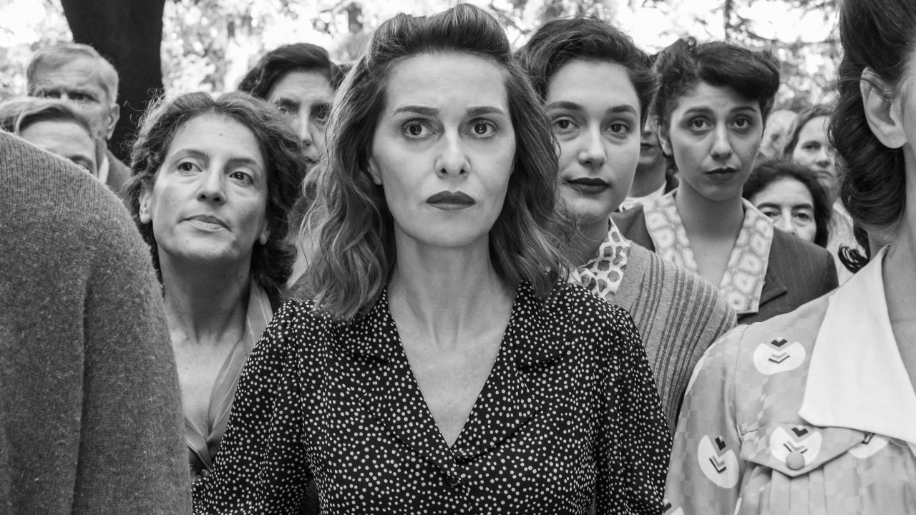

Slide 3
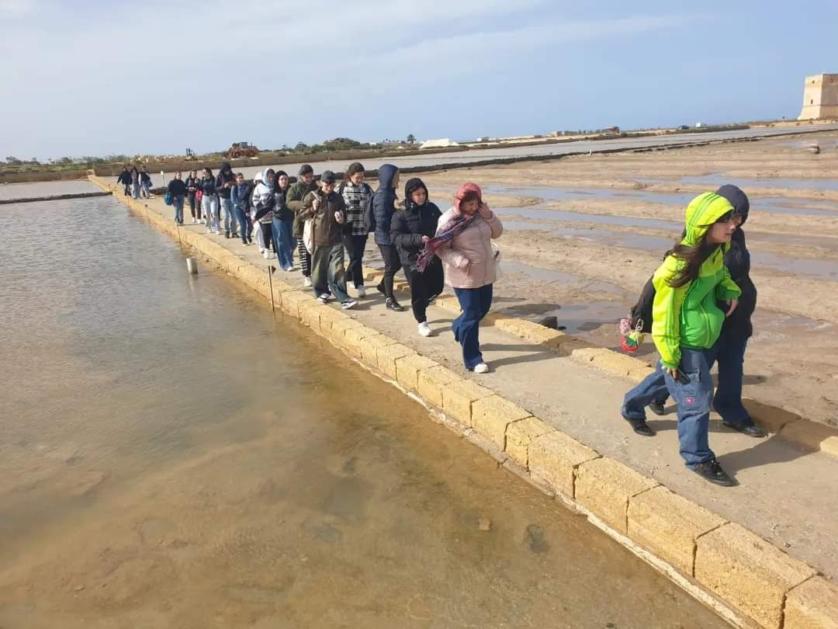
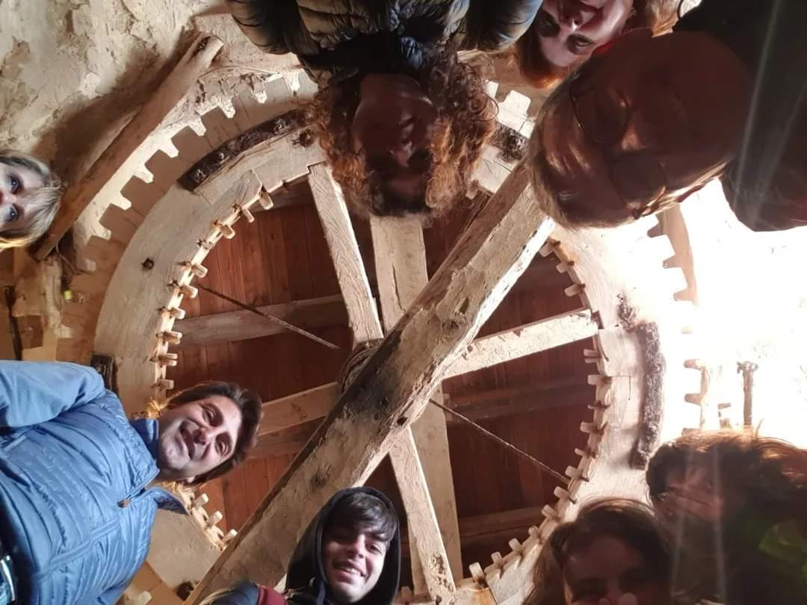
VISITA DIDATTICA SALINA CULCASI

Slide 4
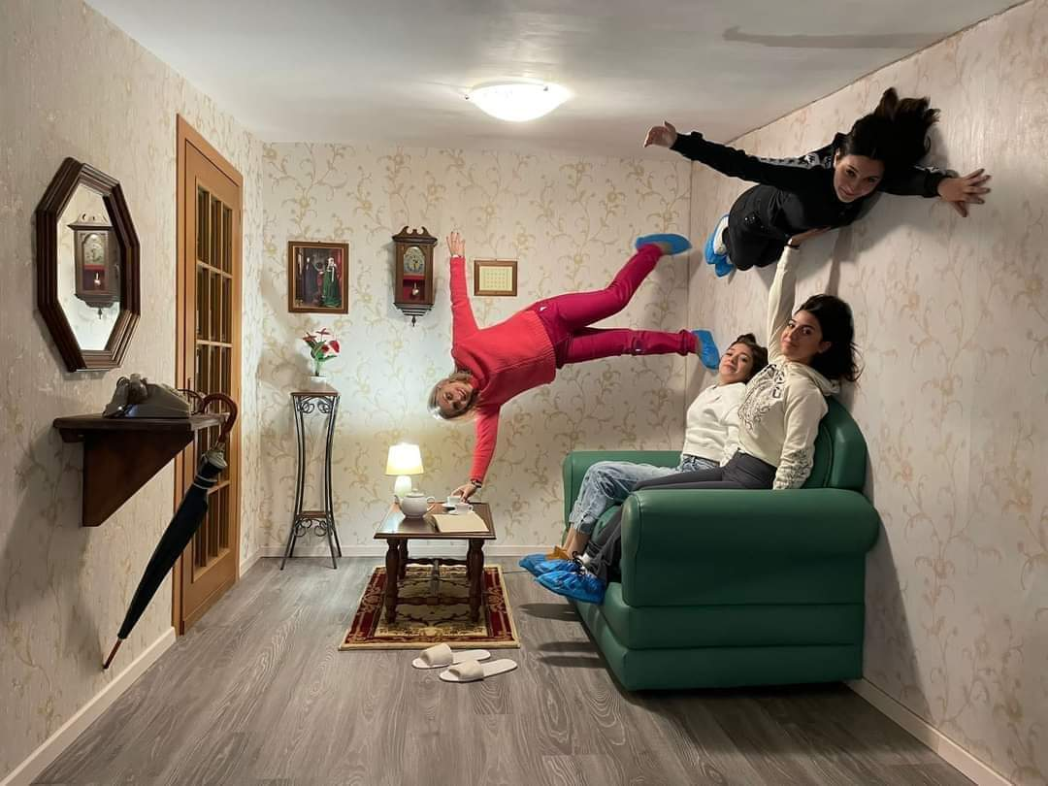
Museo delle illusioni ottiche

Slide 5


Slide 6
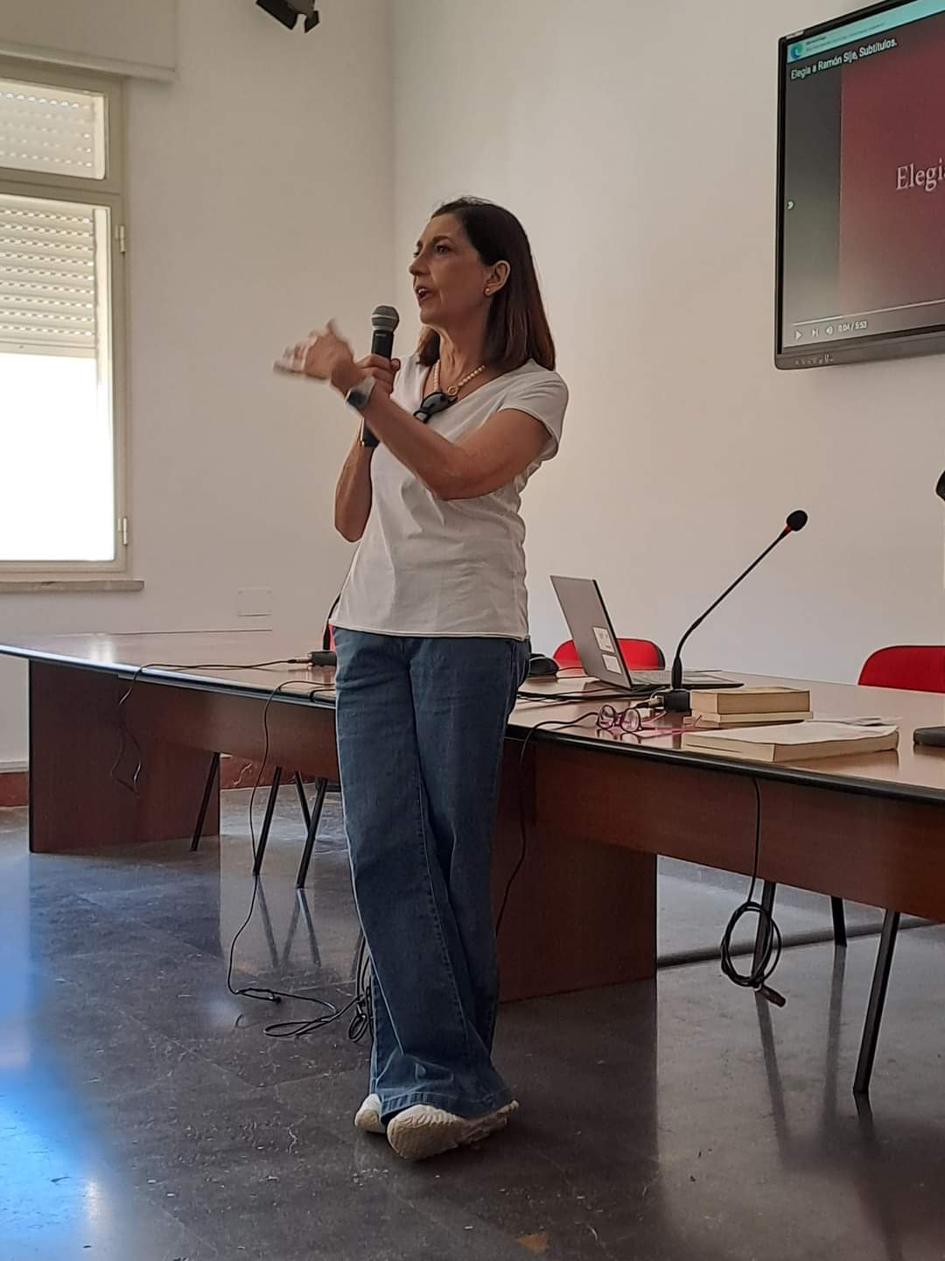
SEMINARIO DI LETTERATURA SPAGNOLA

Slide 7
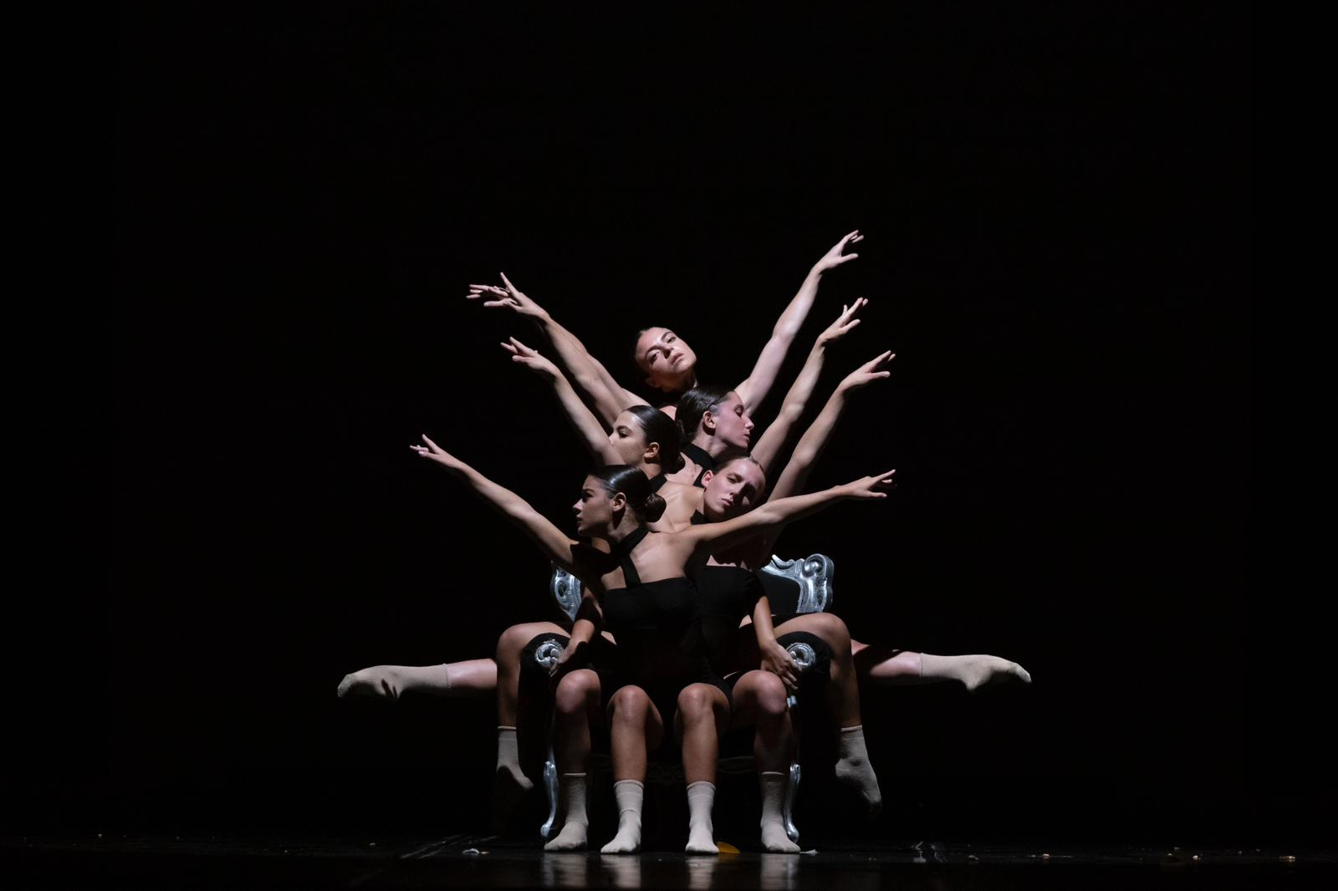
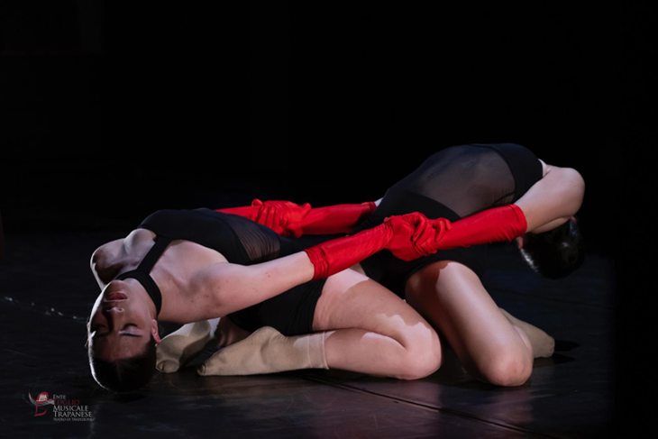
SPETTACOLO DI DANZA CONTEMPORANEA
BACH INCONTRA DANTE

Slide 8
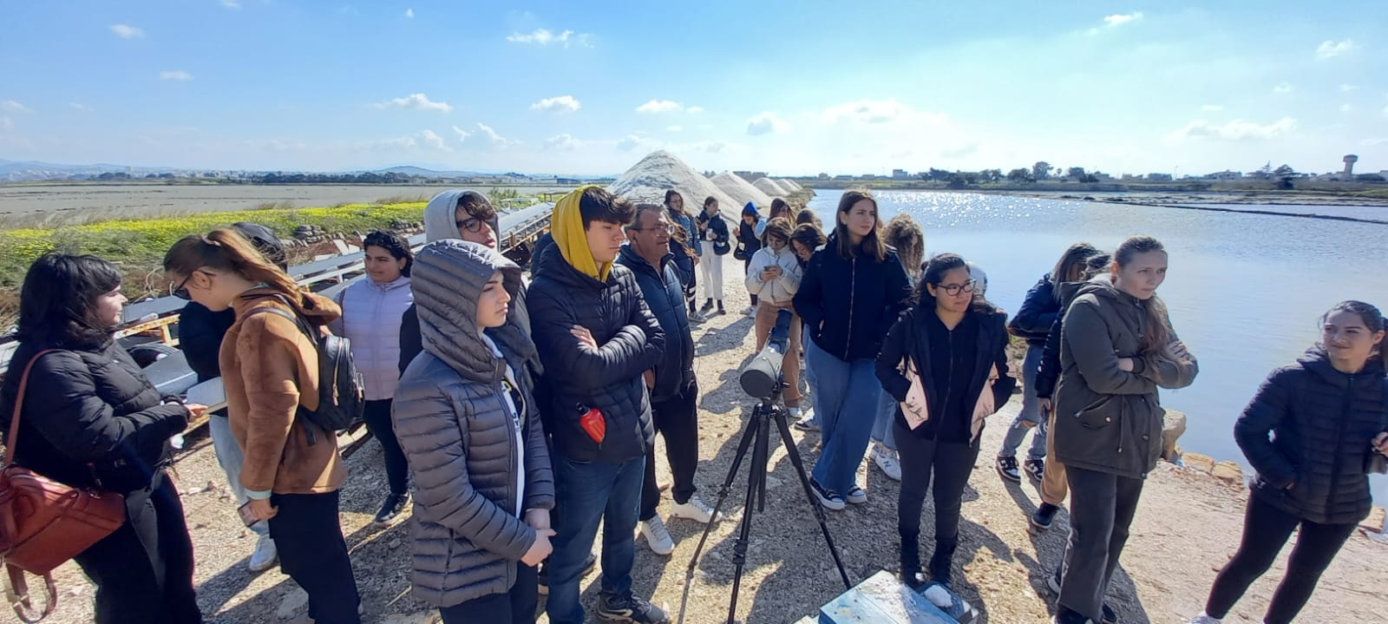
VISITA RISERVA NATURALE ORIENTATA SALINE TRAPANI E PACECO

Slide 9
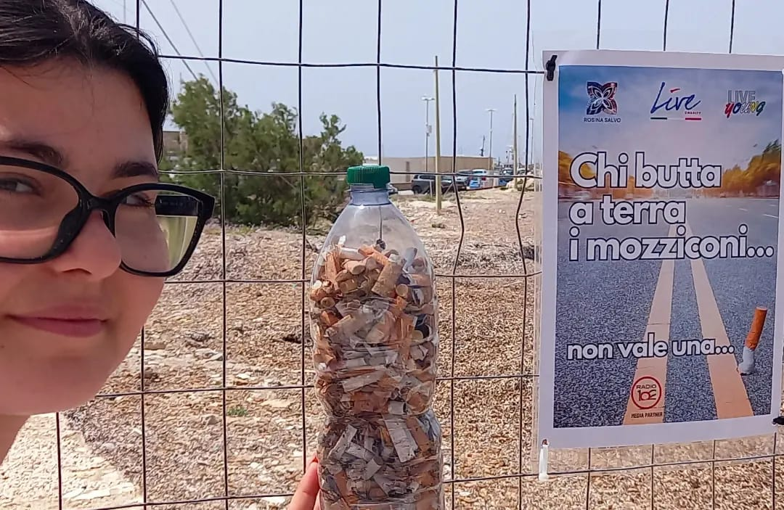
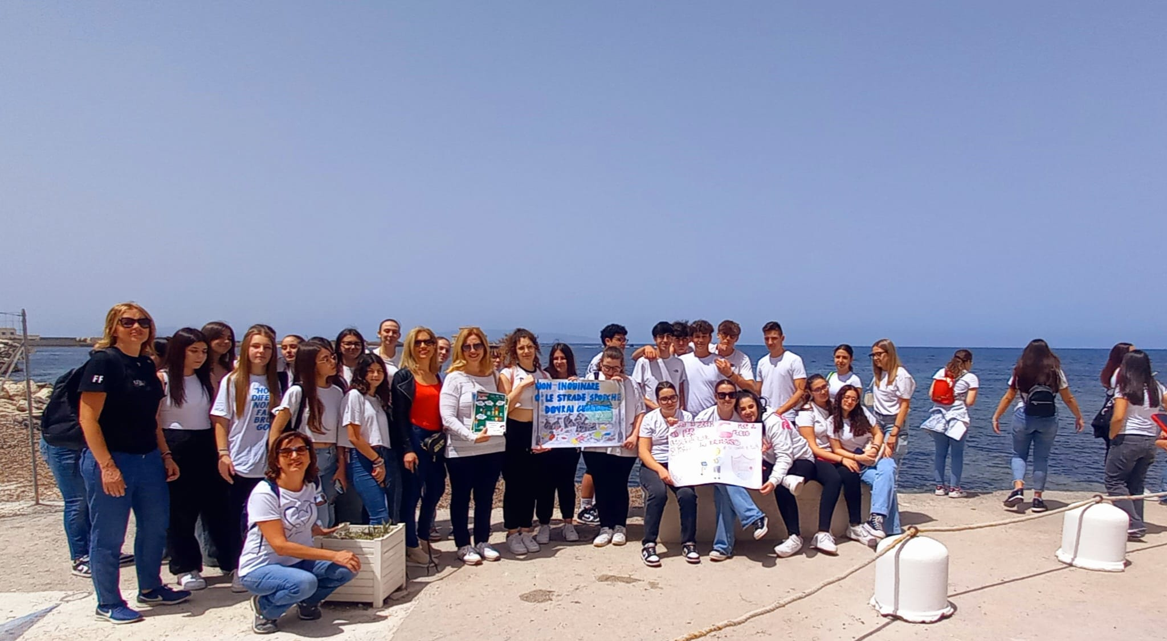
PASSEGGIATA ECOLOGICA

Slide 10
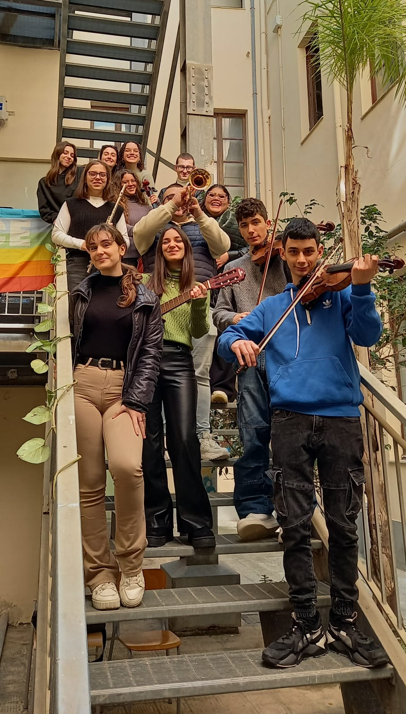
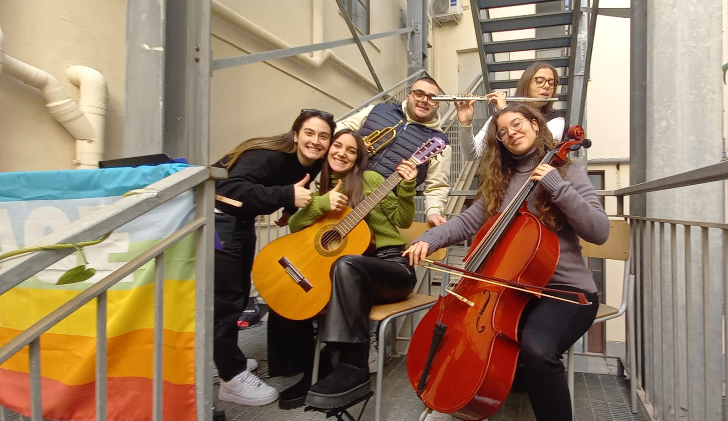
PAROLE E MUSICA PER NON DIMENTICARE
27 GENNAIO

Slide 11
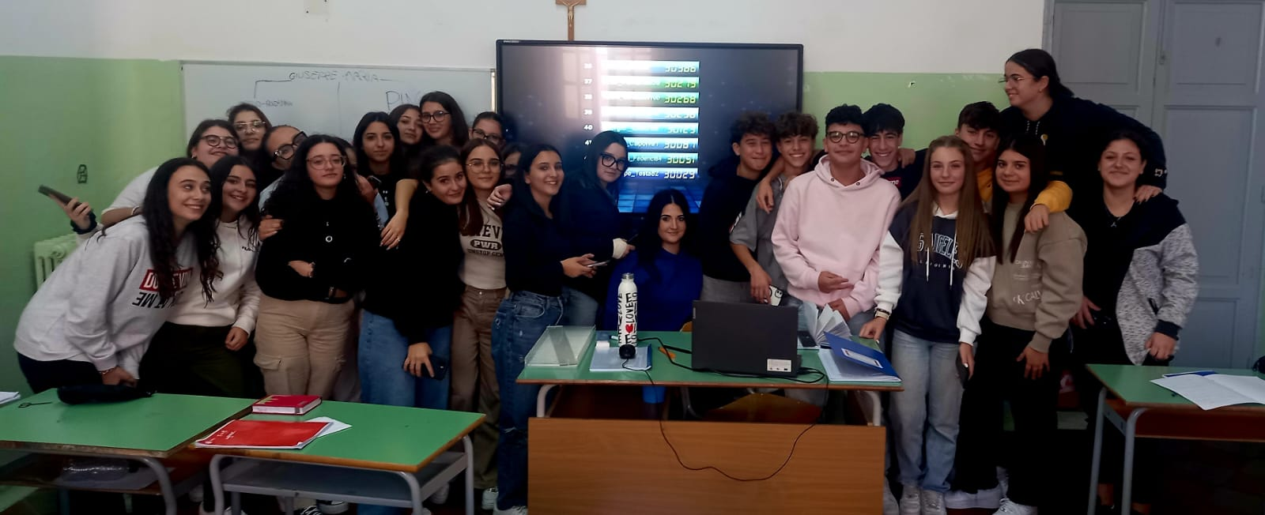
GREEN GAME

Slide 12
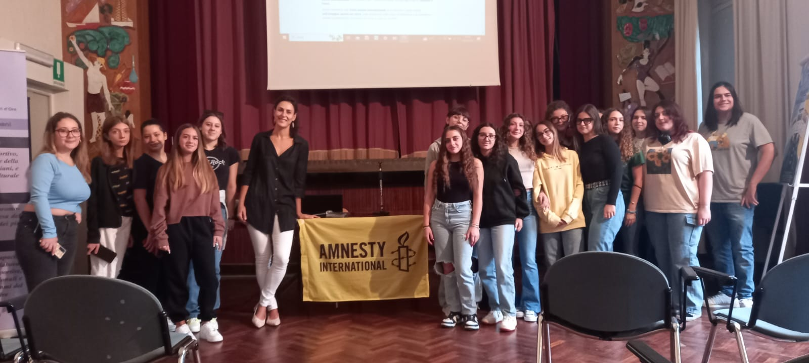

Slide 13
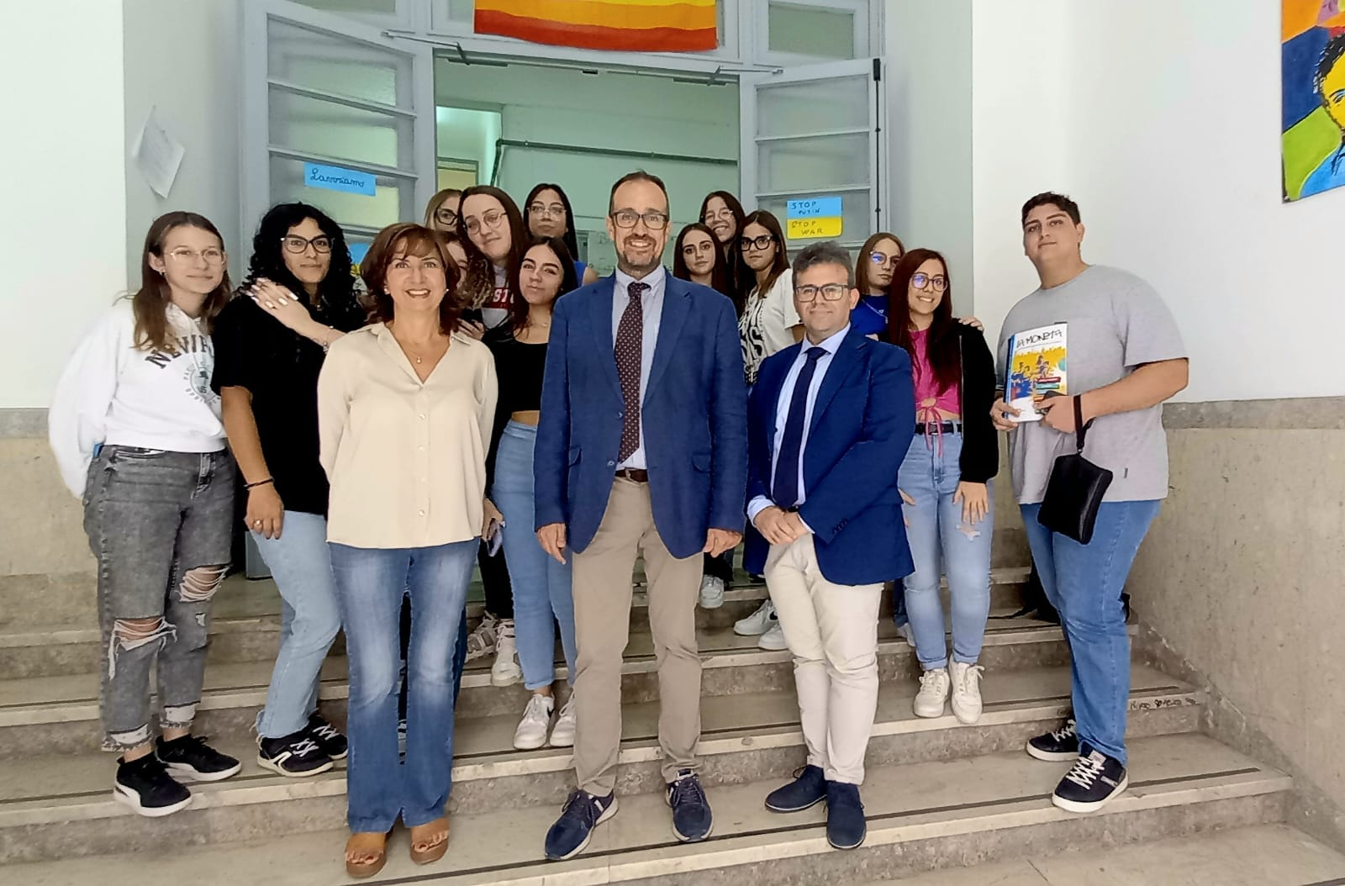
L’ORA DELL’EDUCAZIONE FINANZIARIA

Slide 14
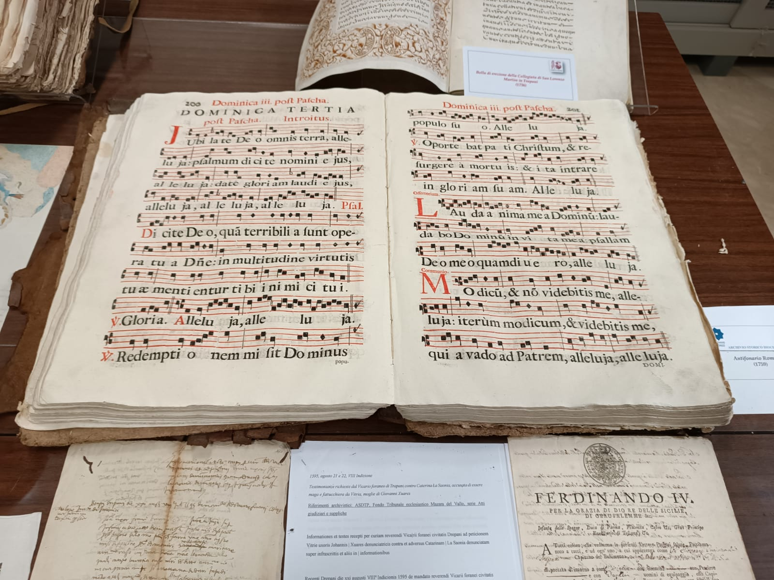
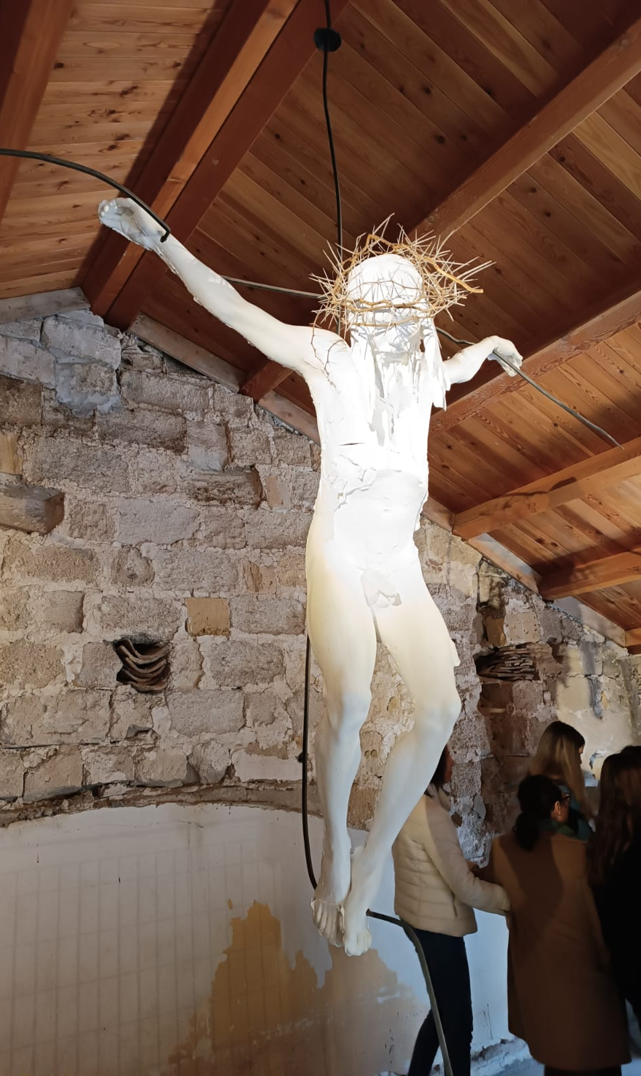
MUSEO SAN ROCCO ARCHIVIO STORICO DIOCESANO

Slide 15
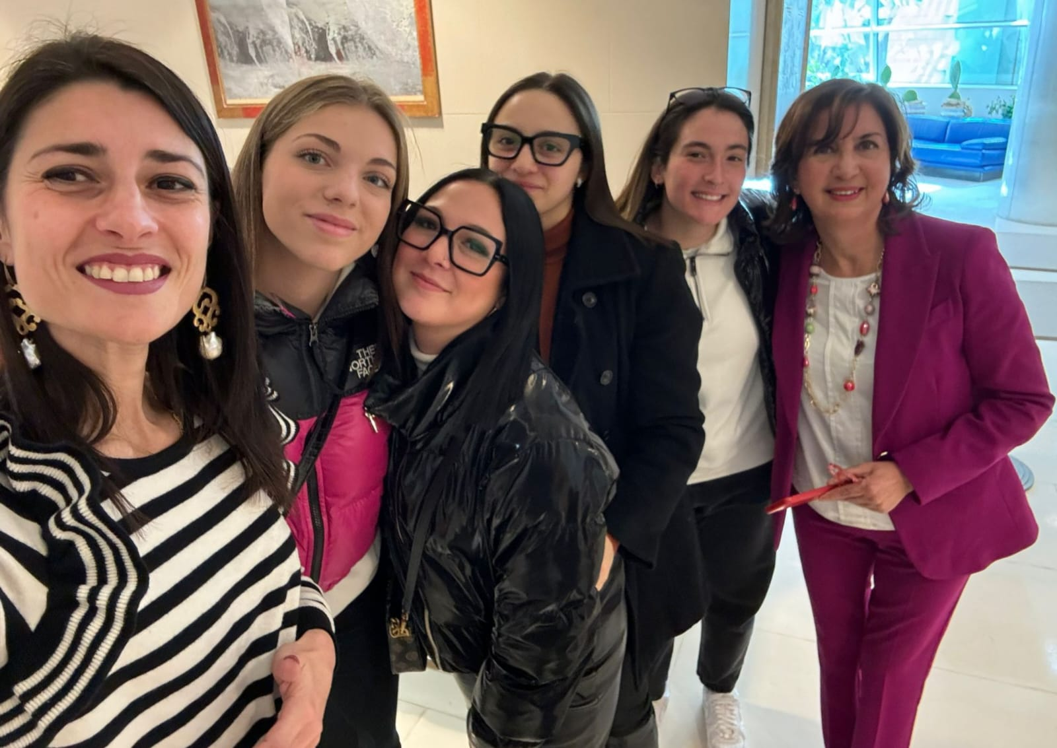
Convegno “Donne e lavori: disuguaglianze, diritti e conquiste di ieri e di oggi” Cgil- 8 MARZO

Slide 16

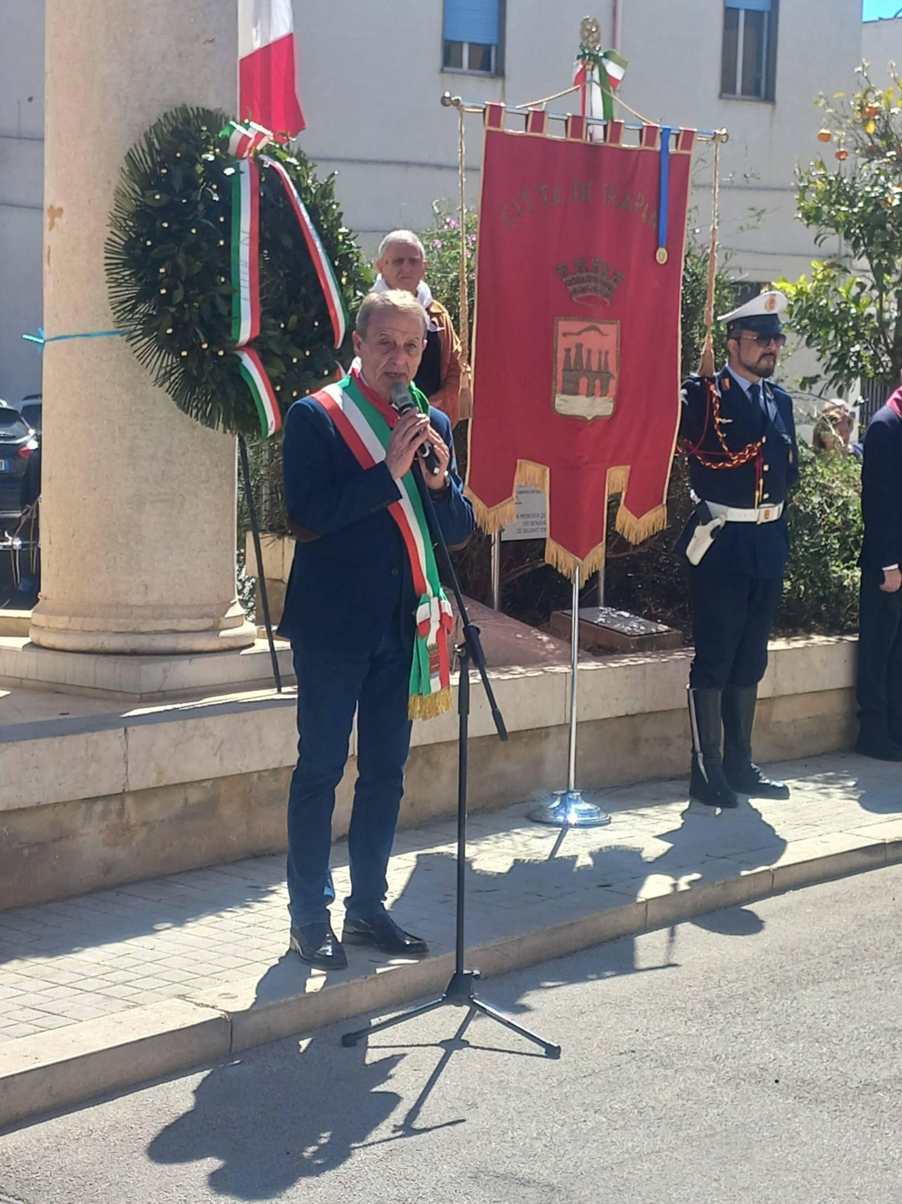
IN RICORDO DELLE VITTIME CIVILI DEI BOMBARDAMENTI DEL 1943

Slide 17
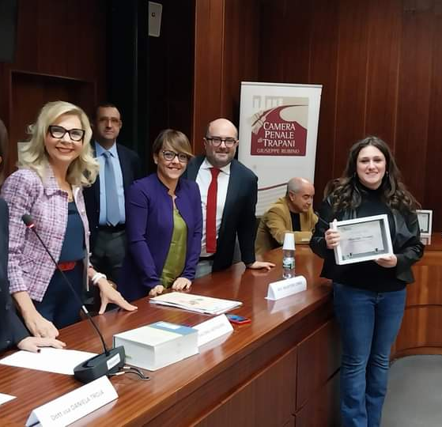
CONCORSO LETTERARIO «Sguardi verso la libertà»
1^ classificata Maria Sofia Tartamella 5^A con la poesia
“ Dimmi che non vuoi morire”.

Slide 18
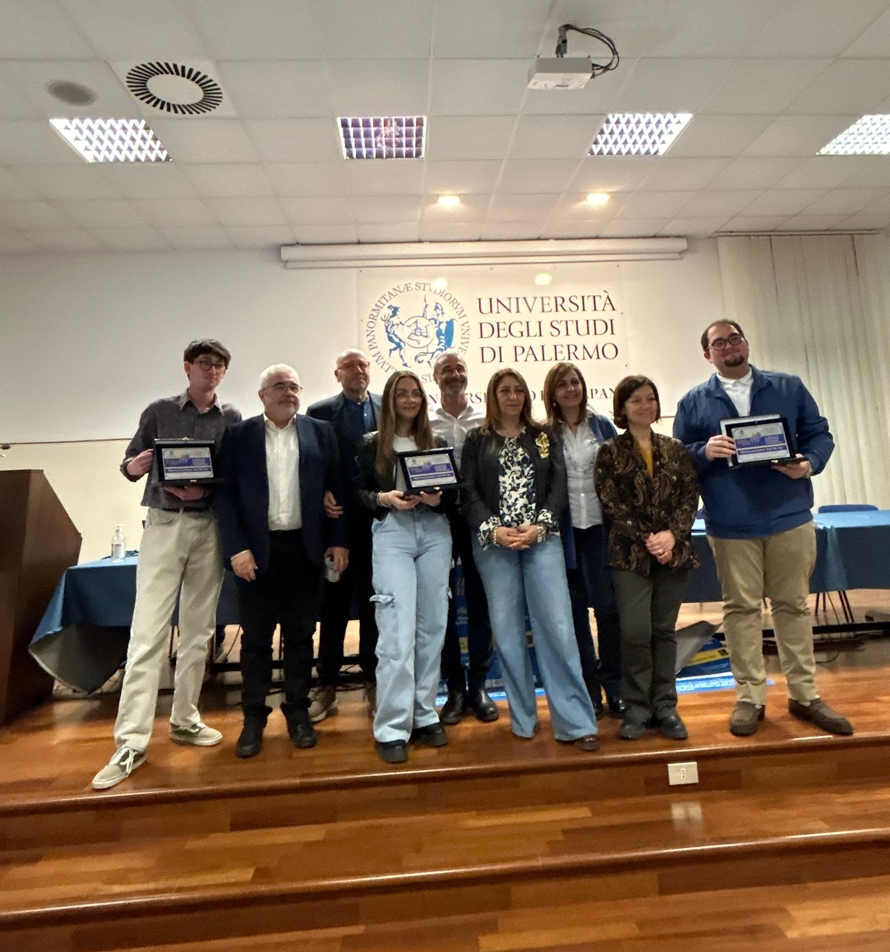
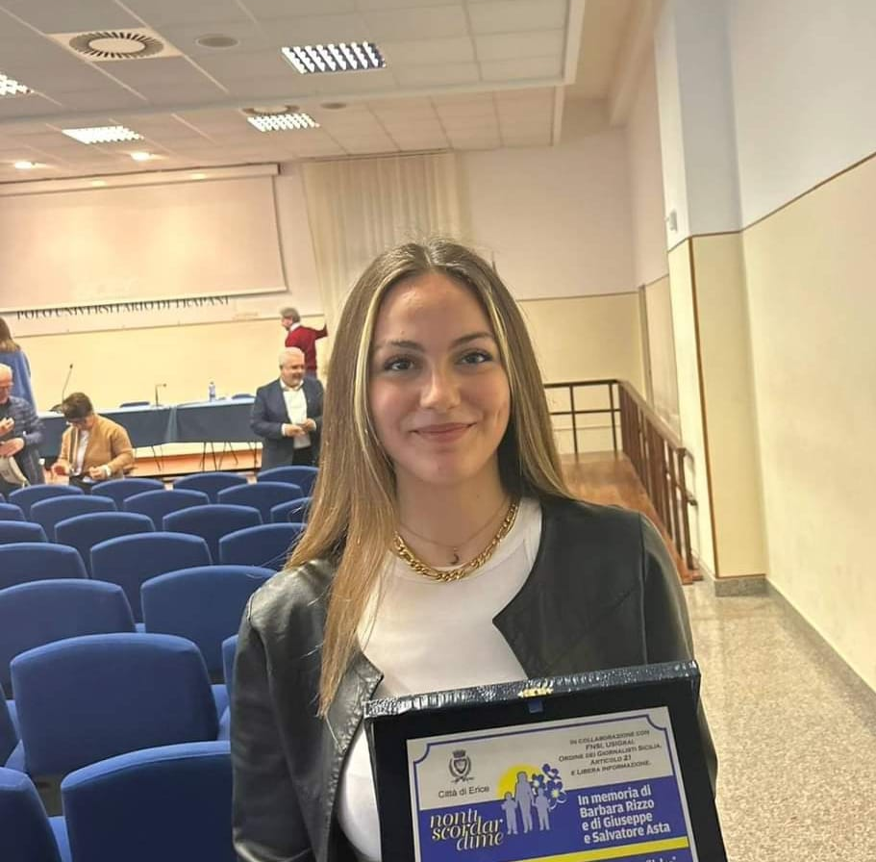
Concorso giornalistico Santo della Volpe 1^ CLASSIFICATA
Letizia Monaco 3^A con il testo giornalistico
“ Liberi di scegliere la verità”

Slide 19


Slide 20
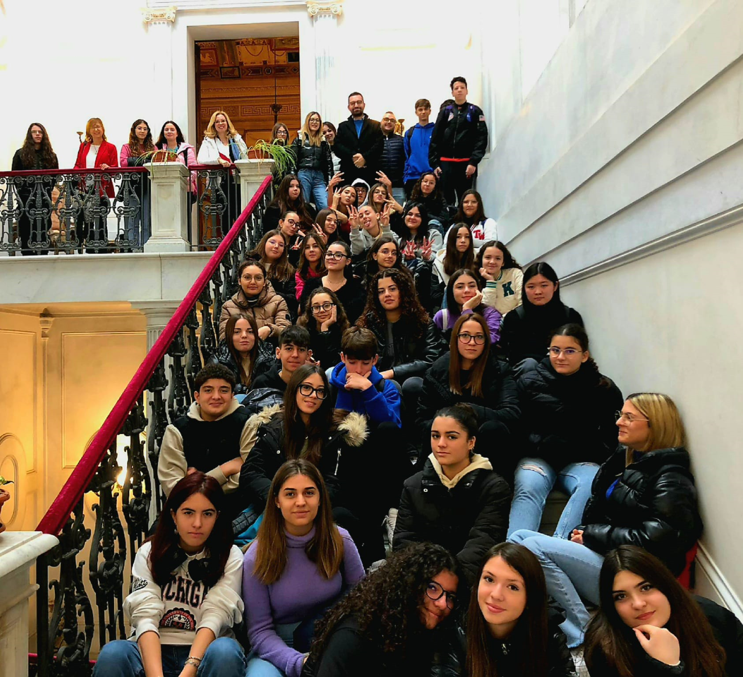
VISITA GUIDATA LUOGHI ISTITUZIONALI DEL COMUNE DI TRAPANI

Slide 21
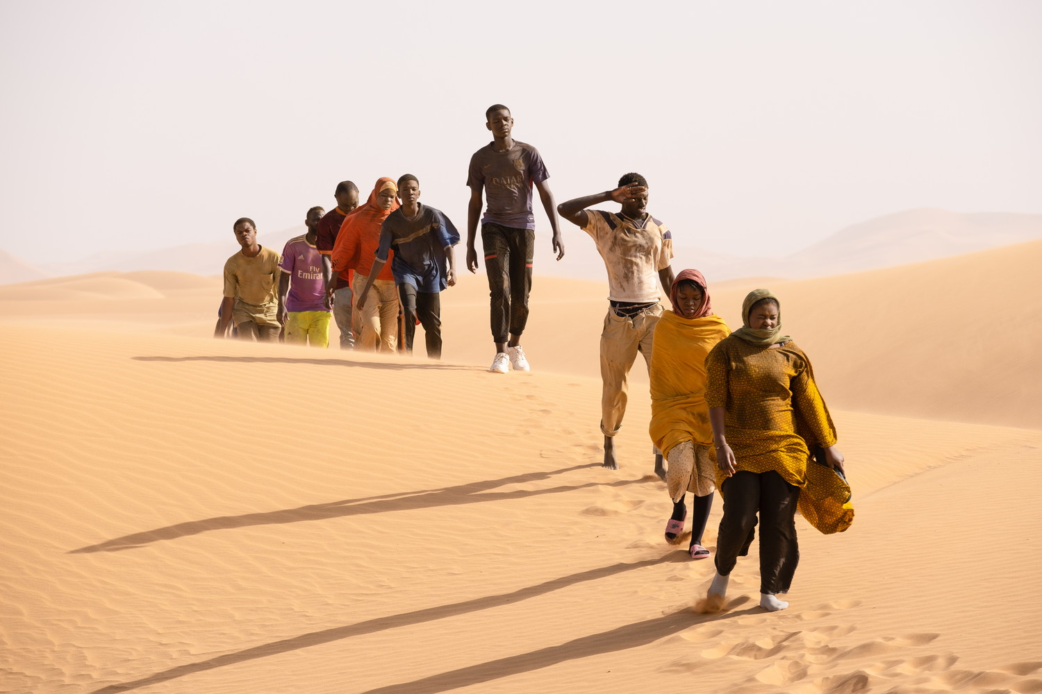
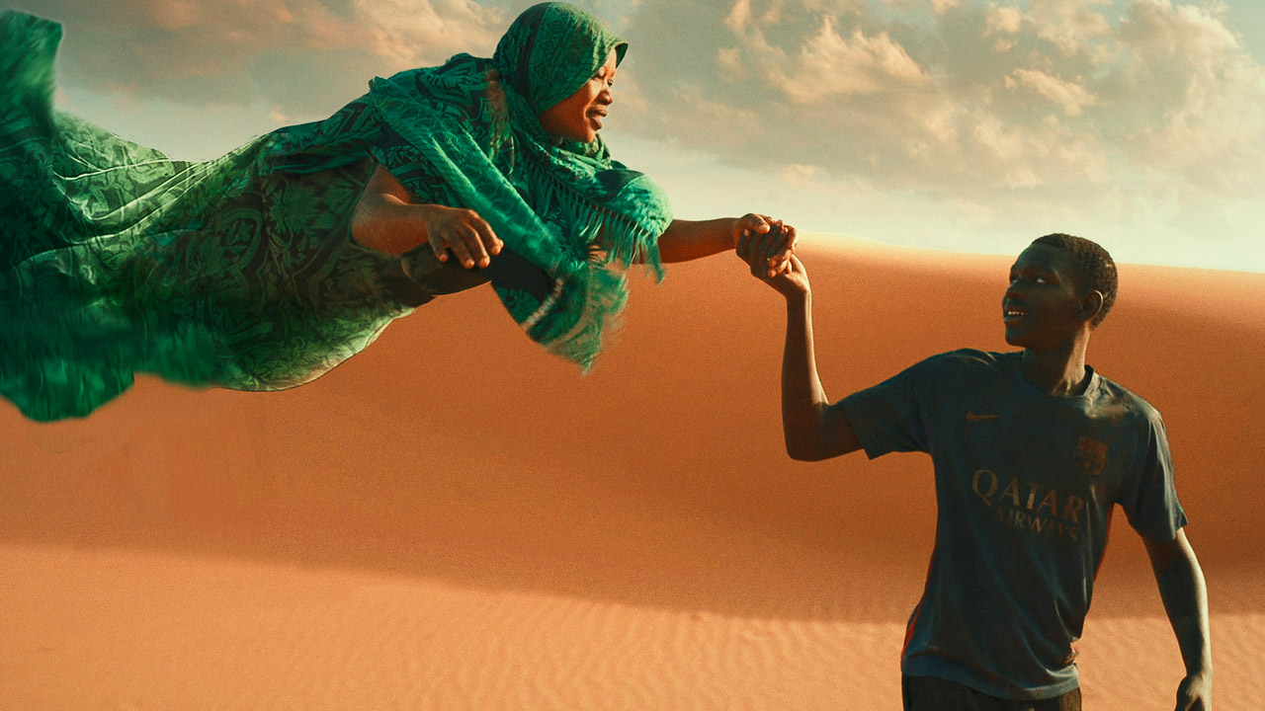
IO CAPITANO

Slide 22
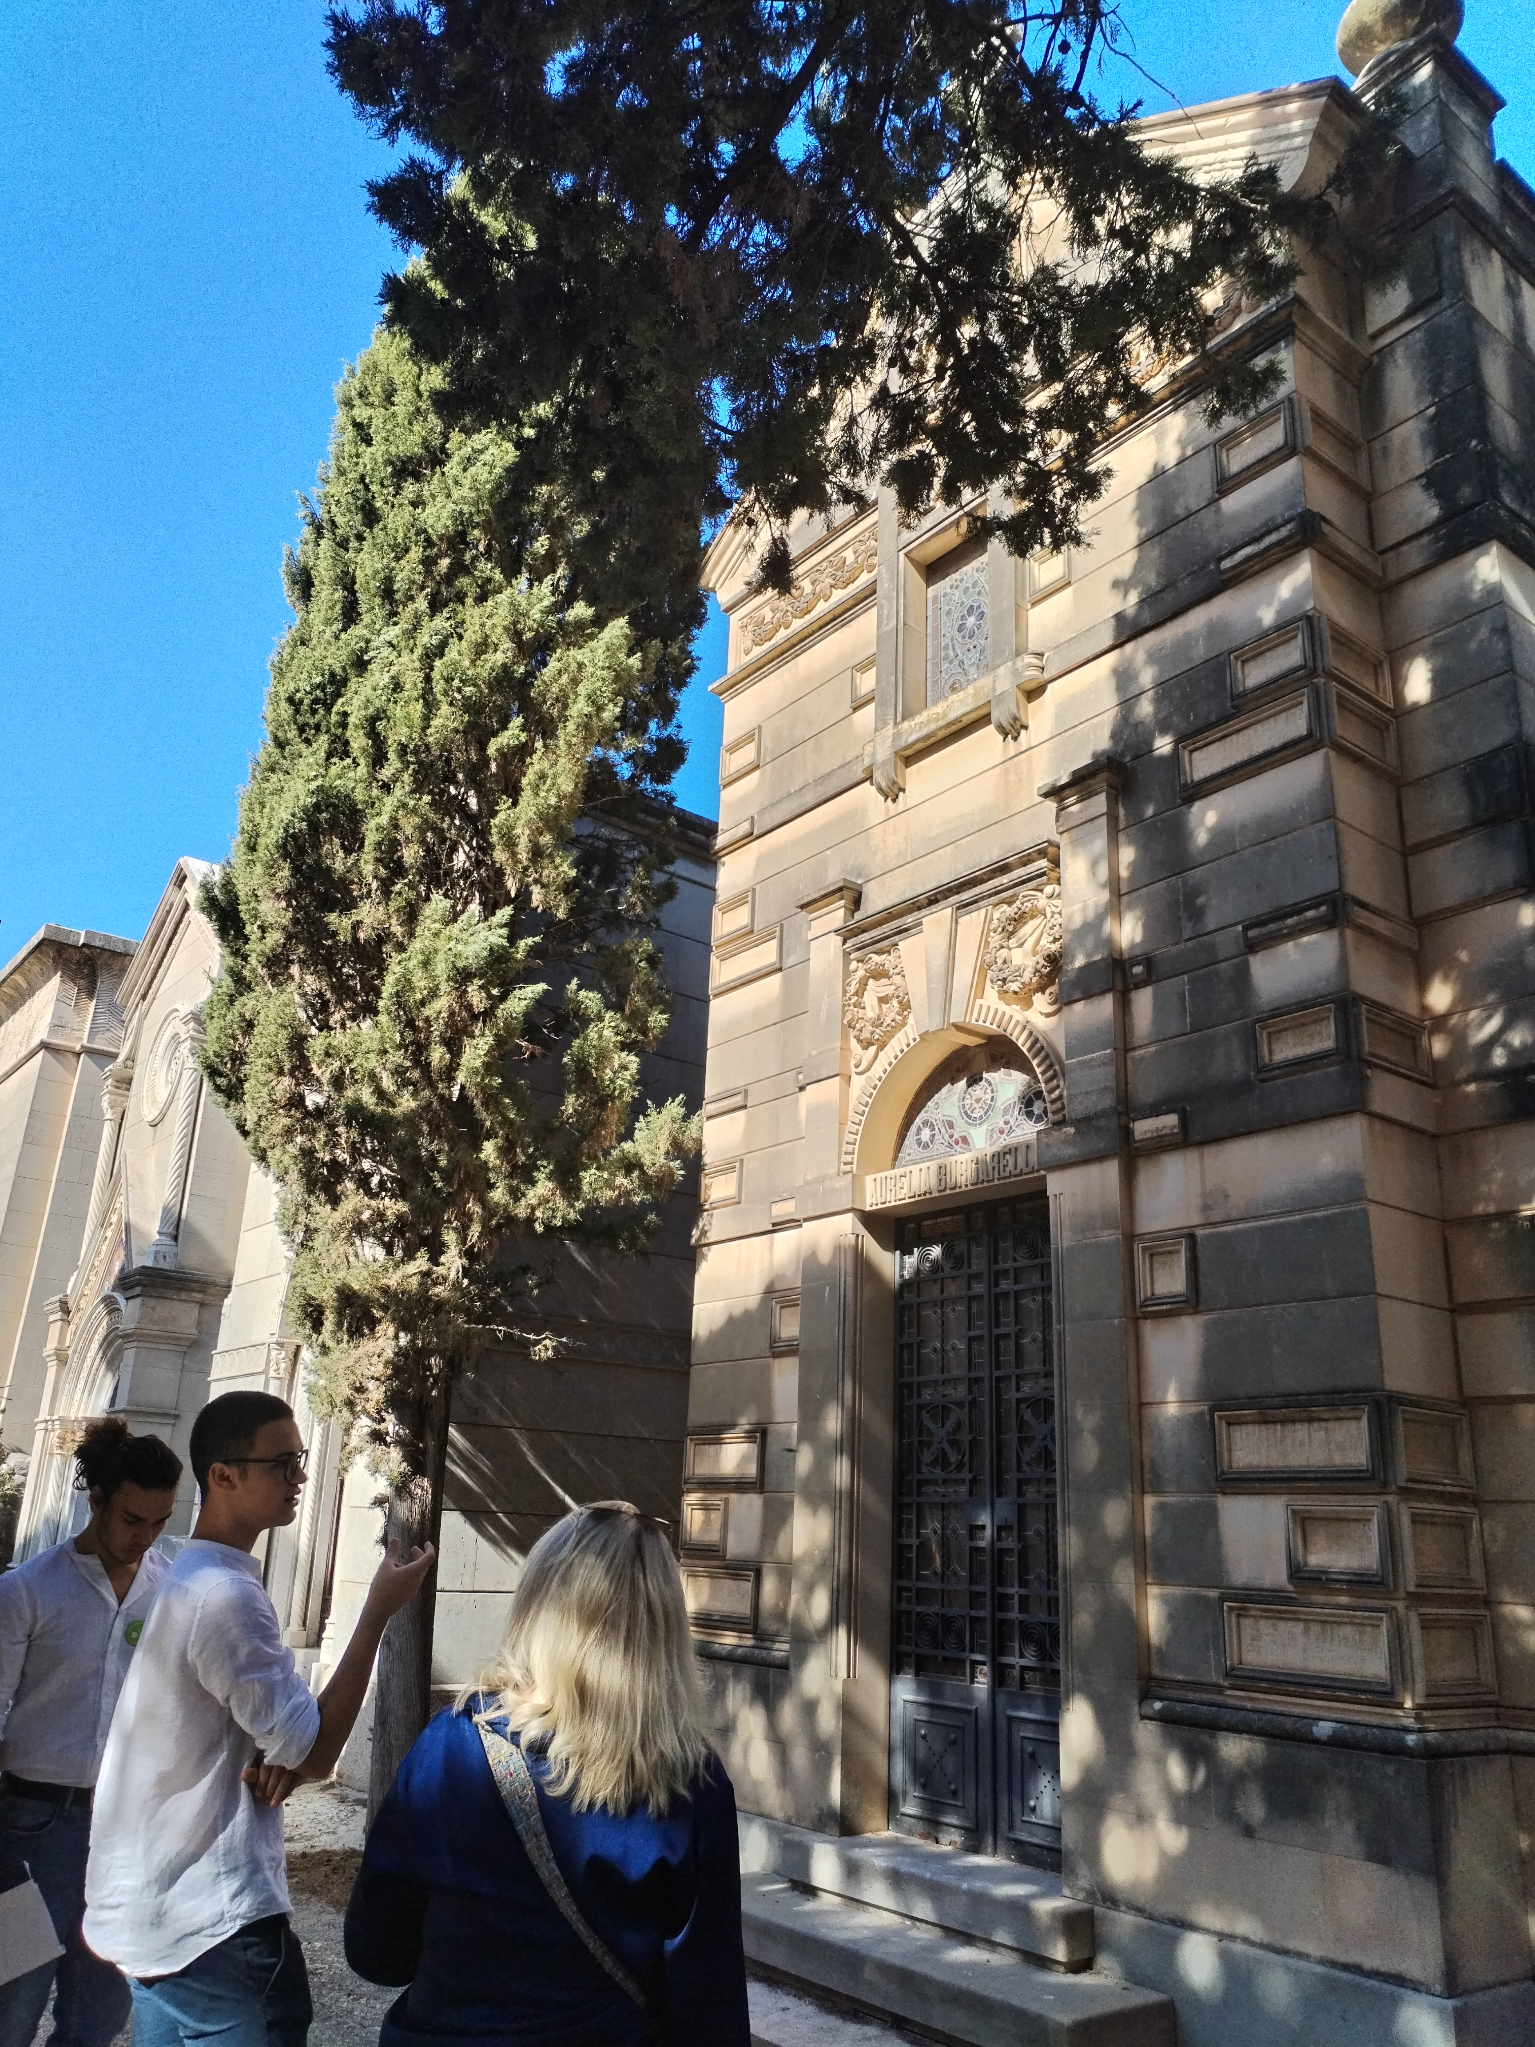
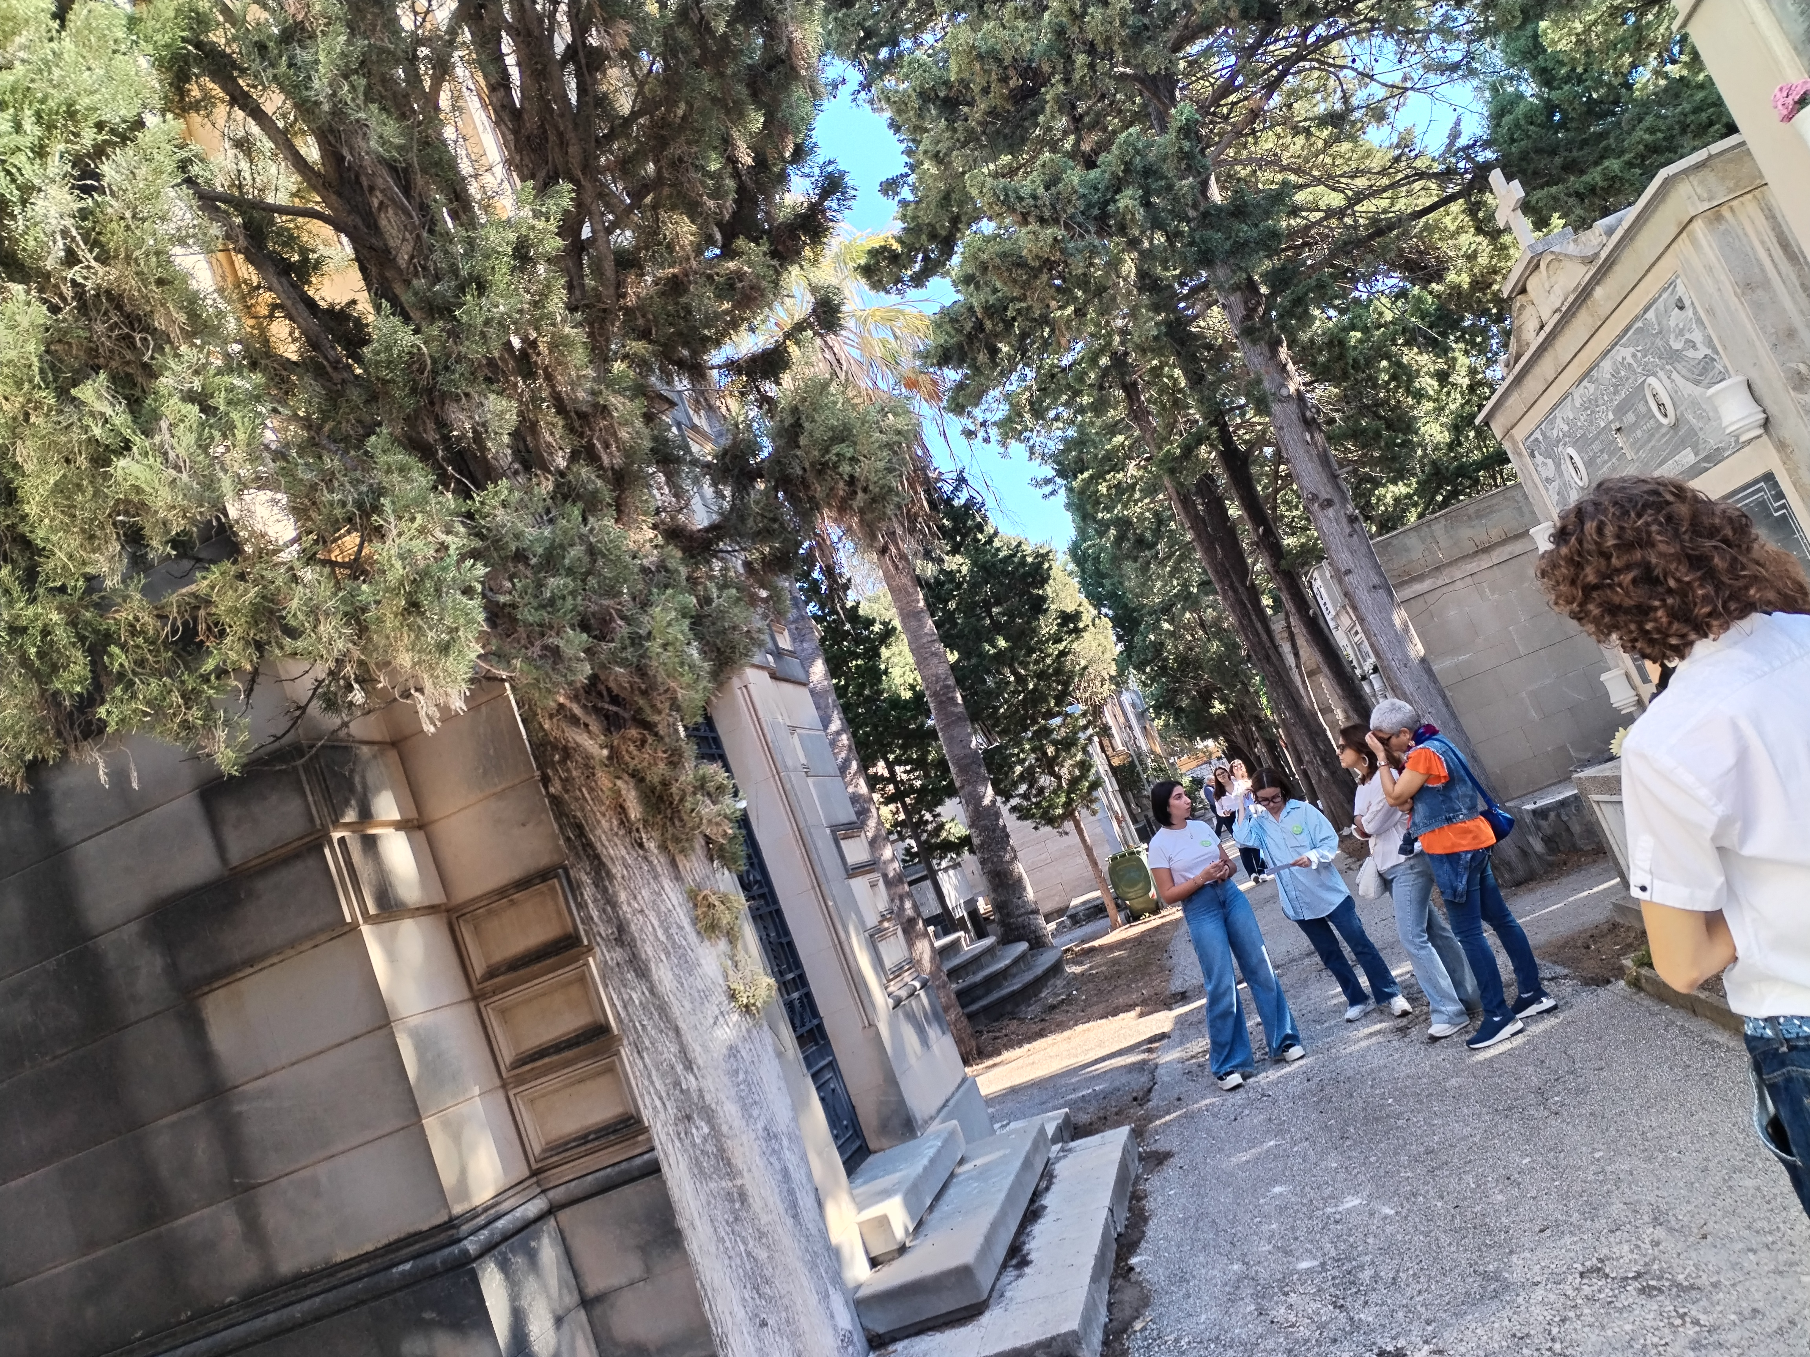
Giornate FAI d’Autunno – Cimitero Monumentale Trapani

Slide 23
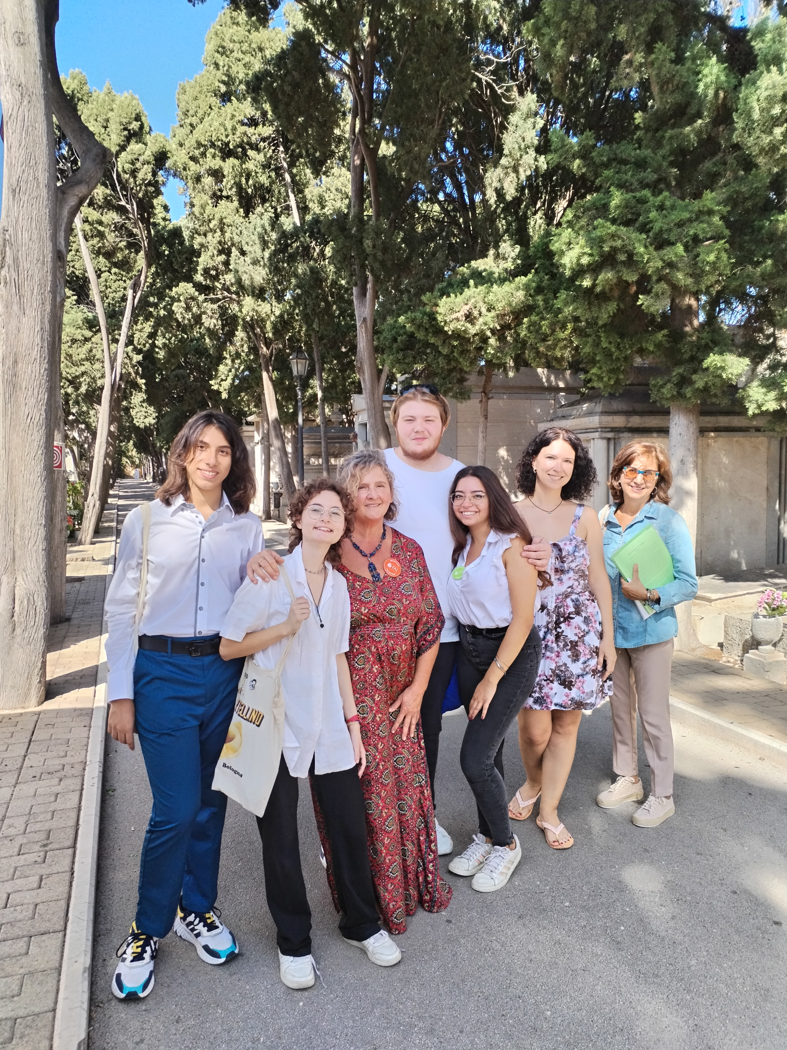
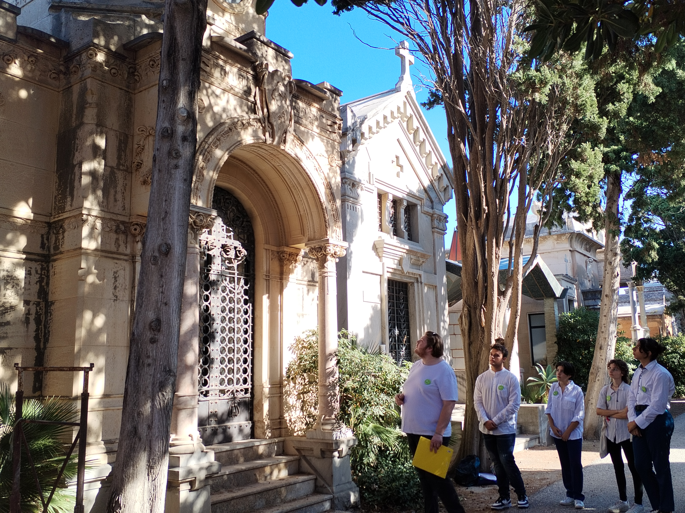

Slide 24
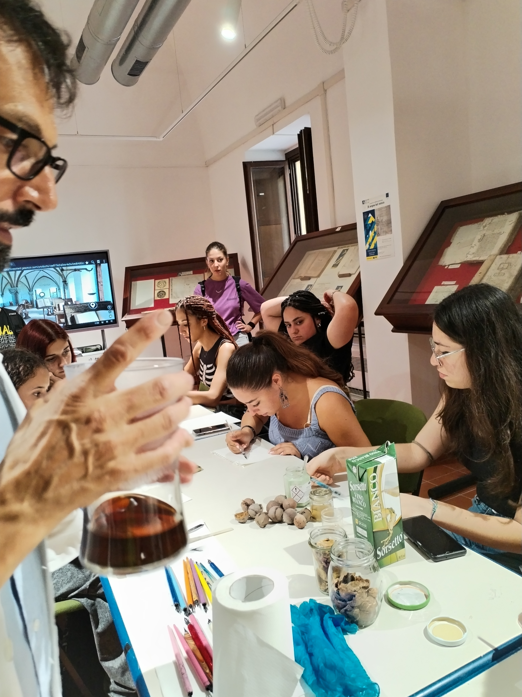
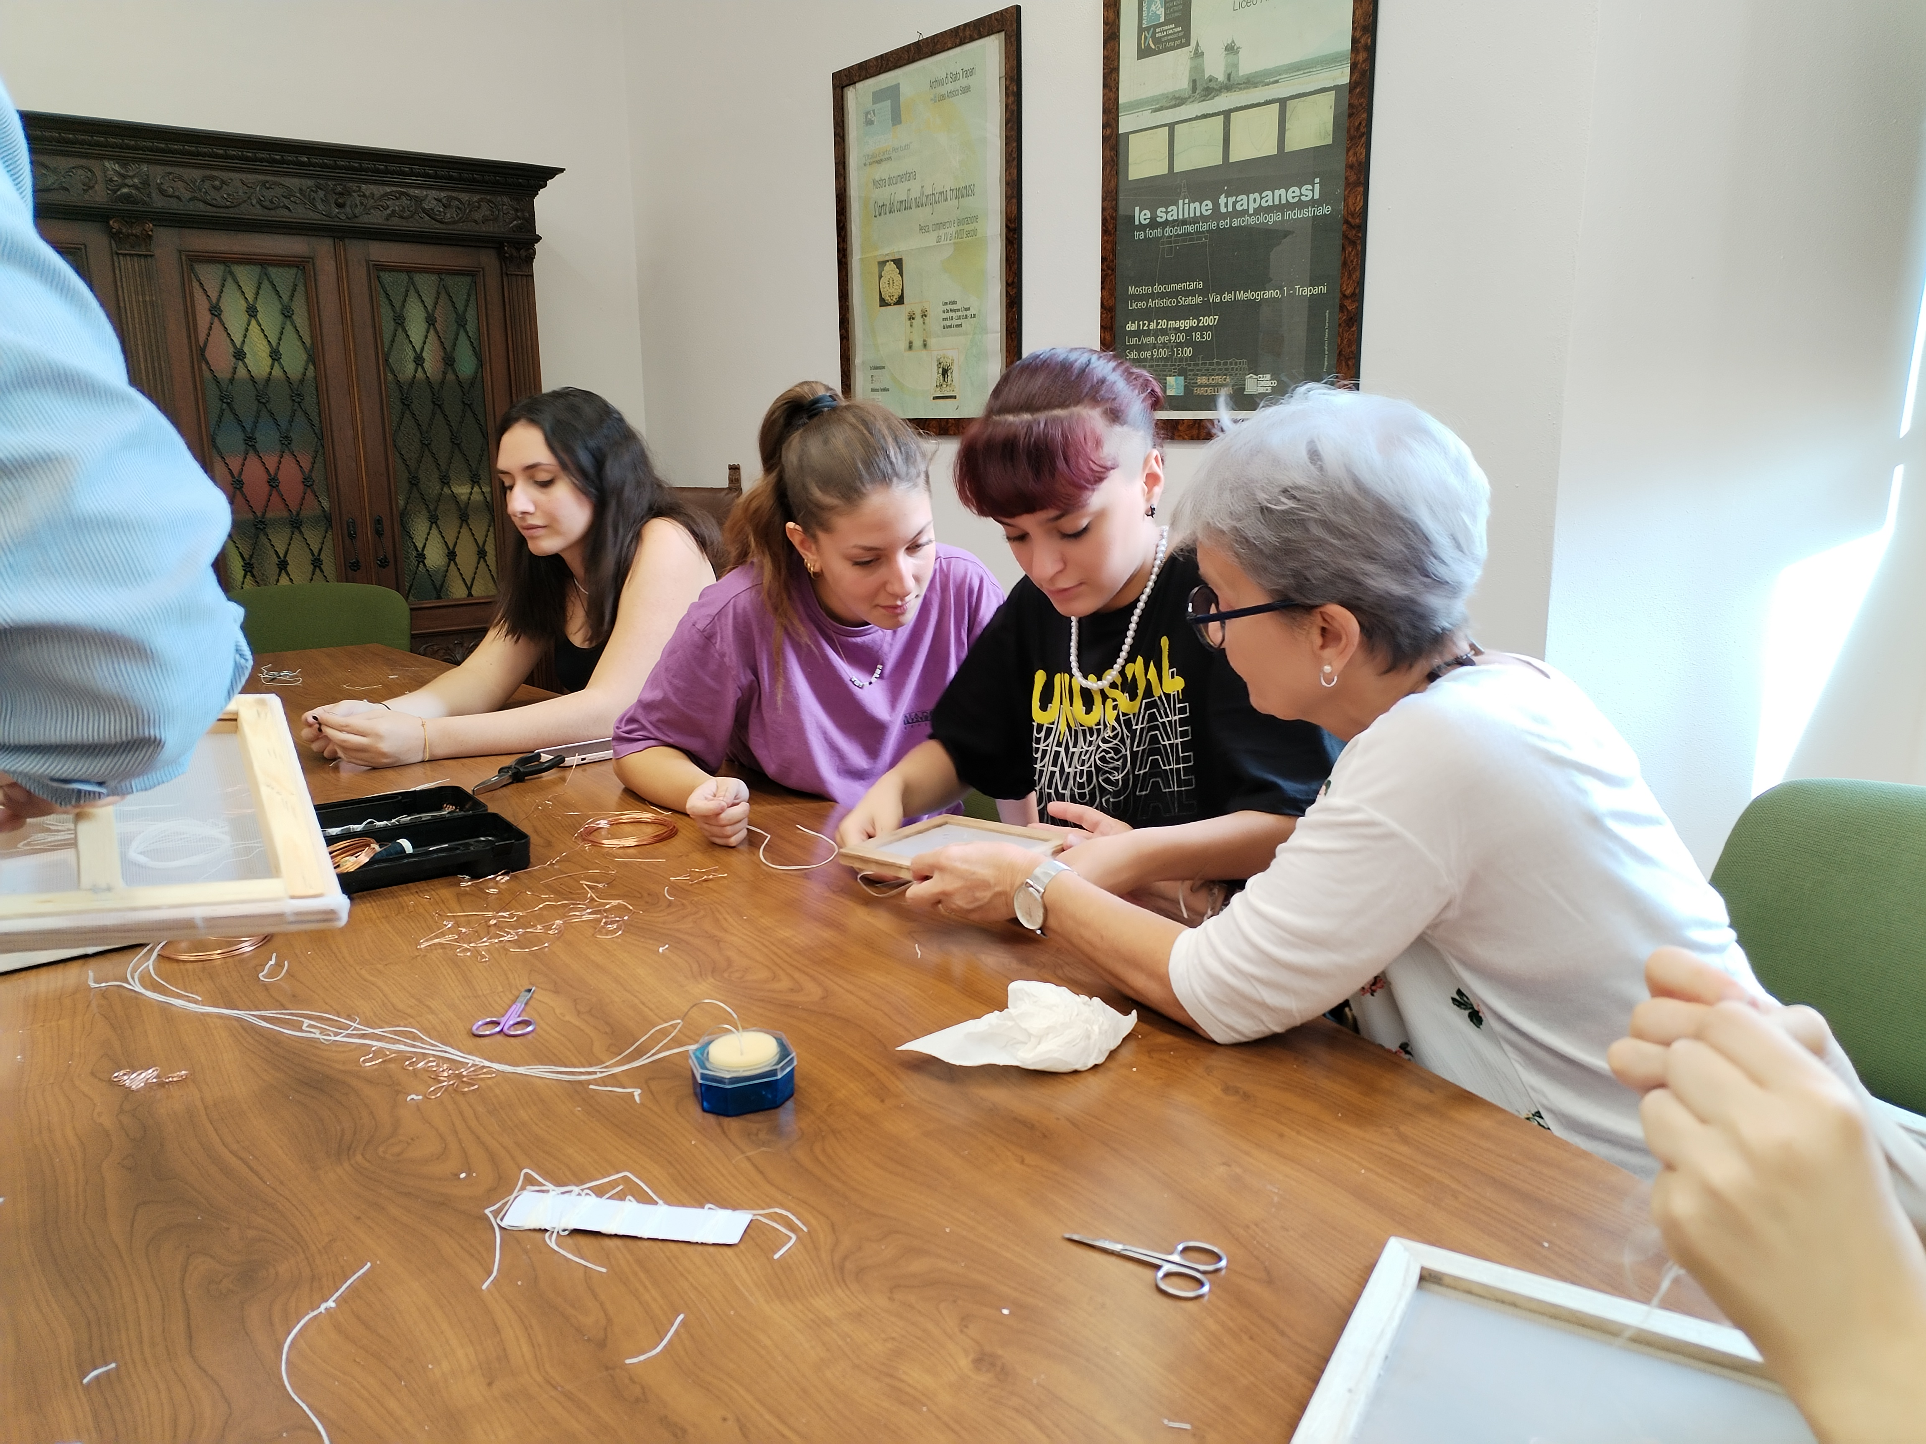
Giornate del Patrimonio – Archivio di Stato

Slide 25
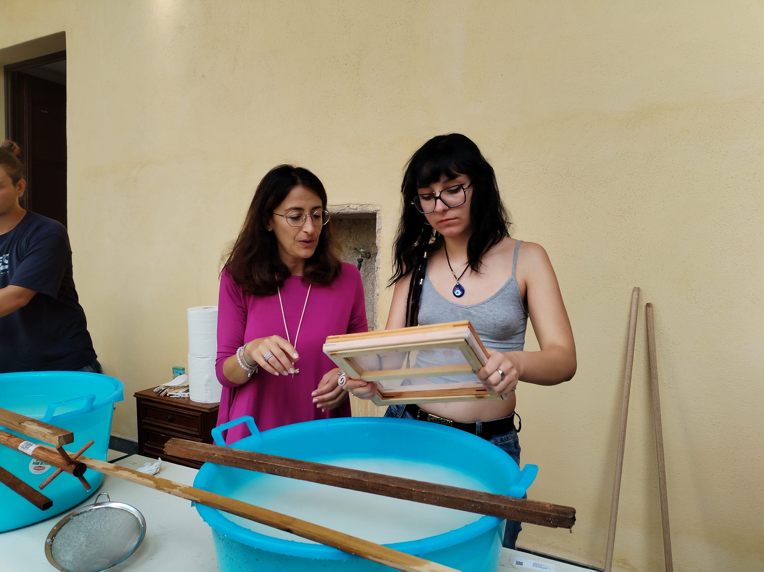
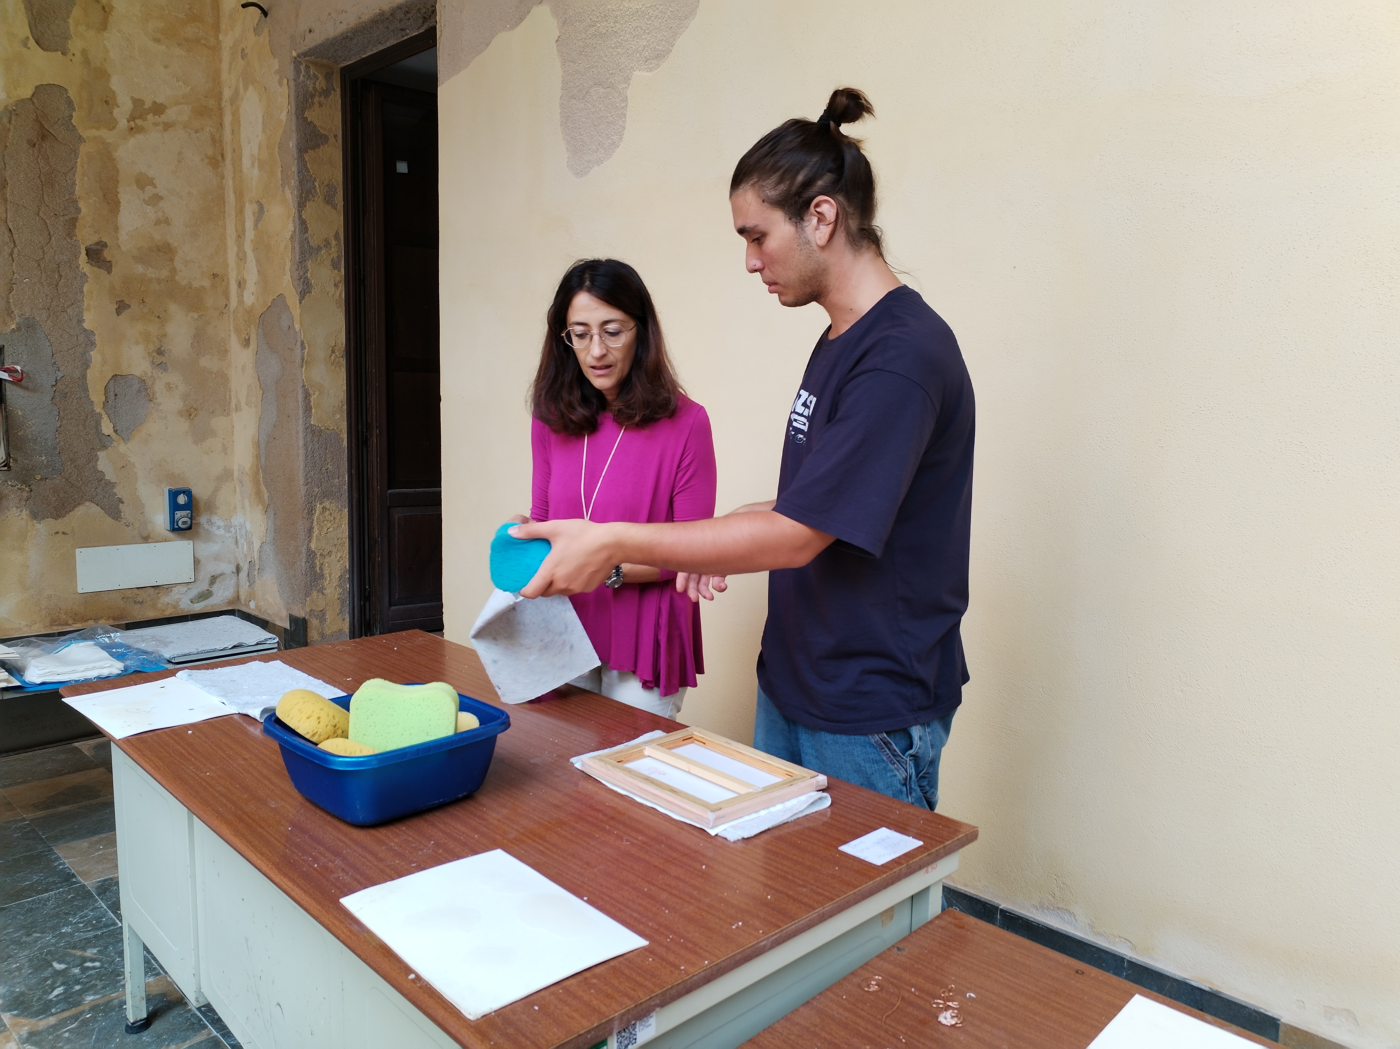

Slide 26
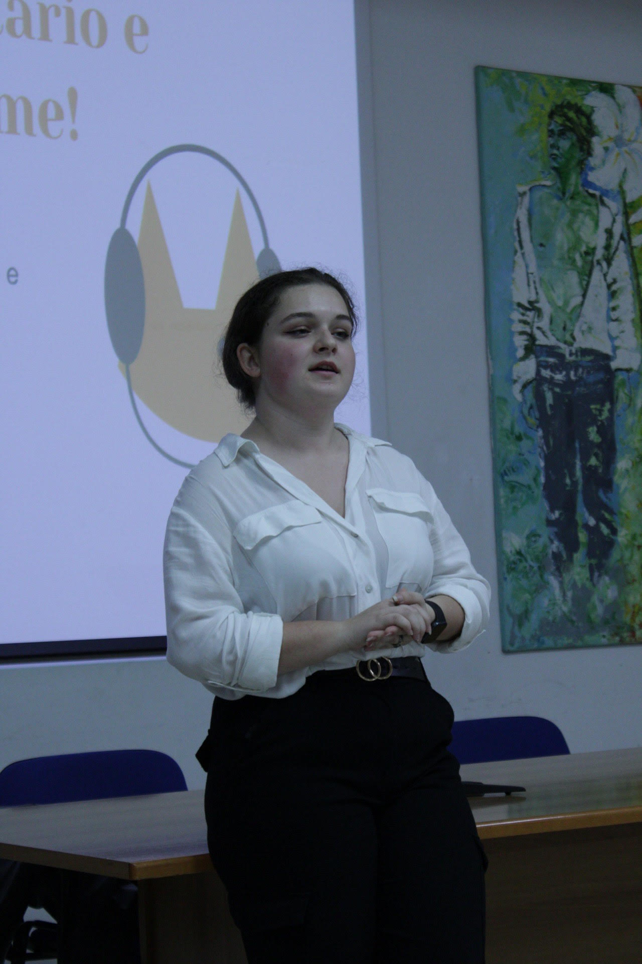
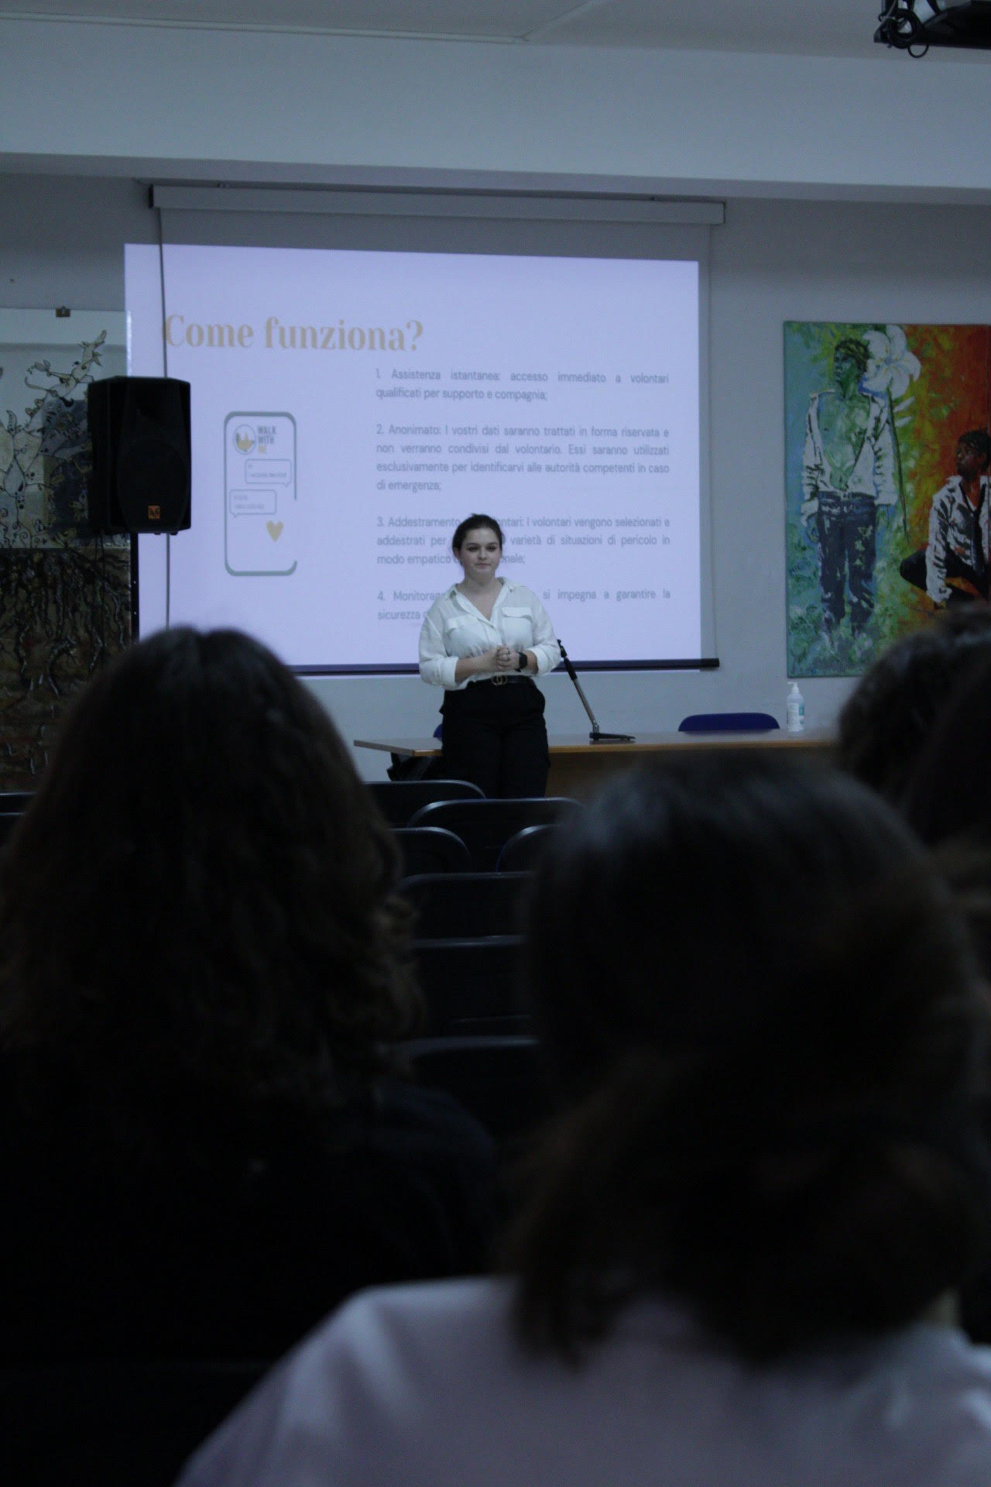
Progetto “BeYou” finanziato dal programma Erasmus+
1^ premio a Viktoria Toth, della classe 4^B/C ind. Grafica del Liceo Artistico “M.Buonarroti”, con l’iniziativa “Walk with me”

Slide 27
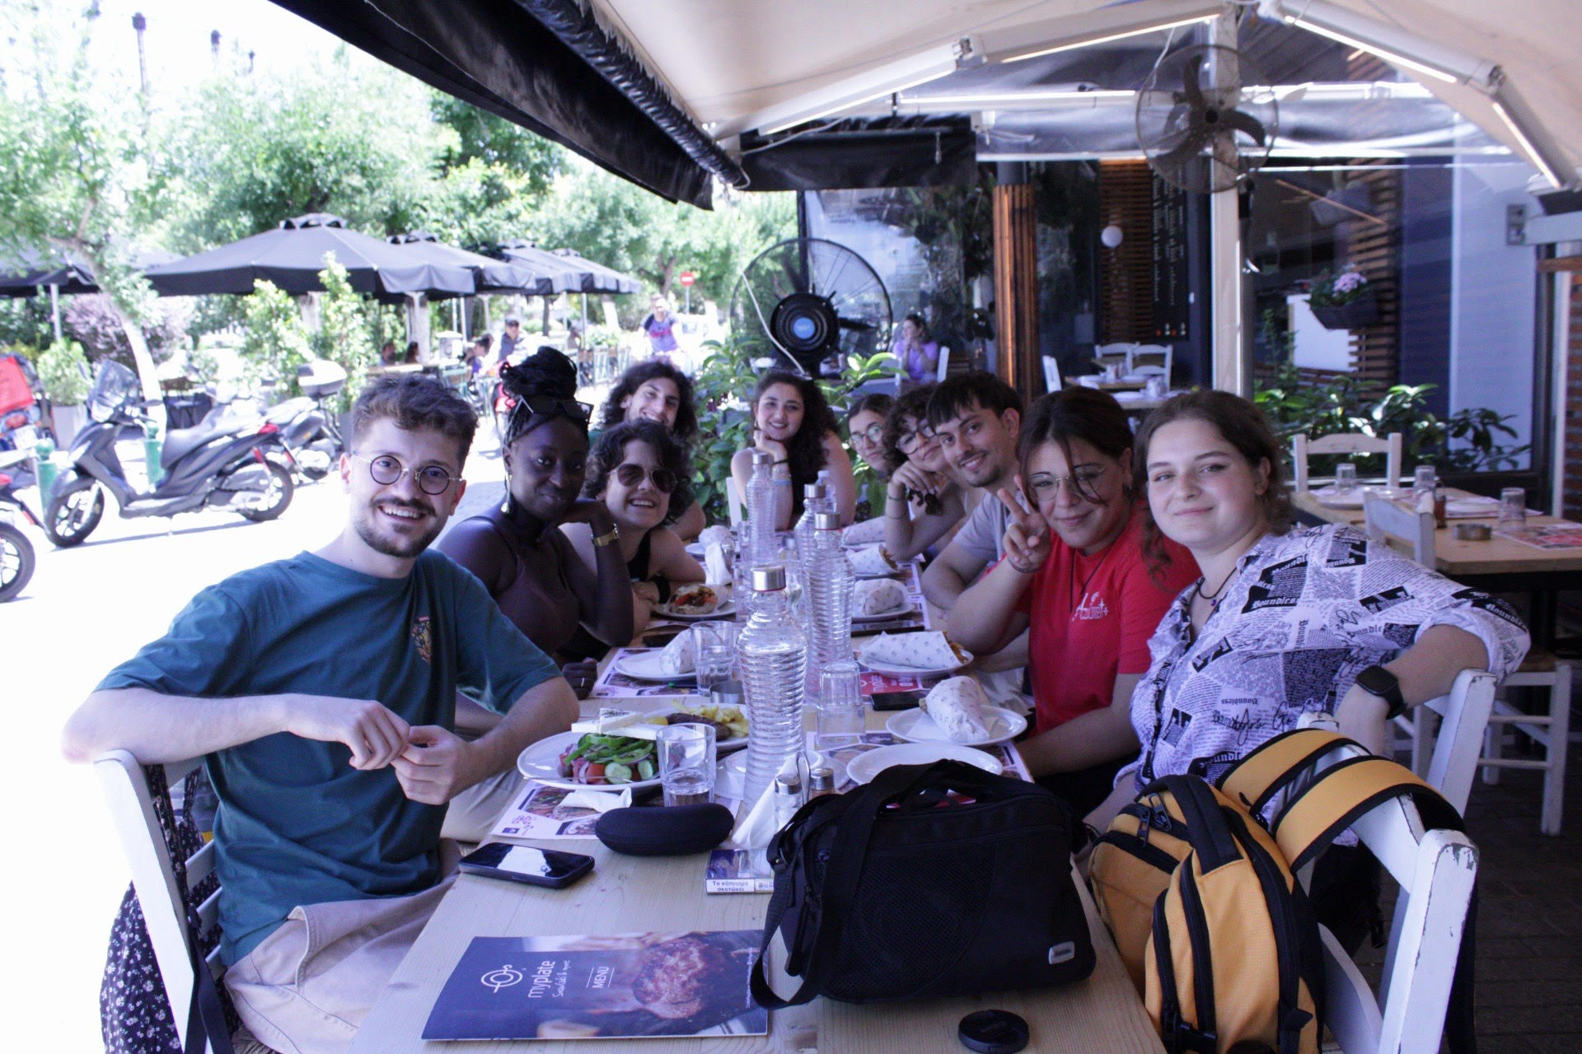

Slide 28
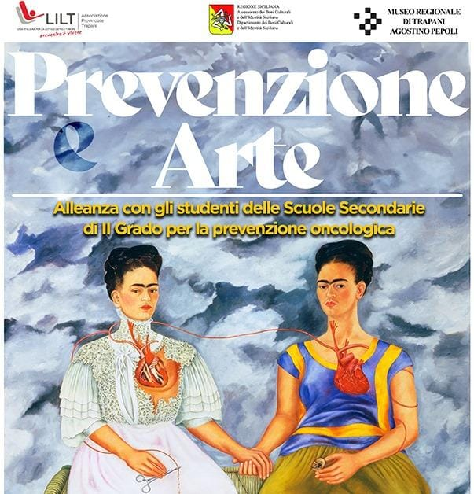
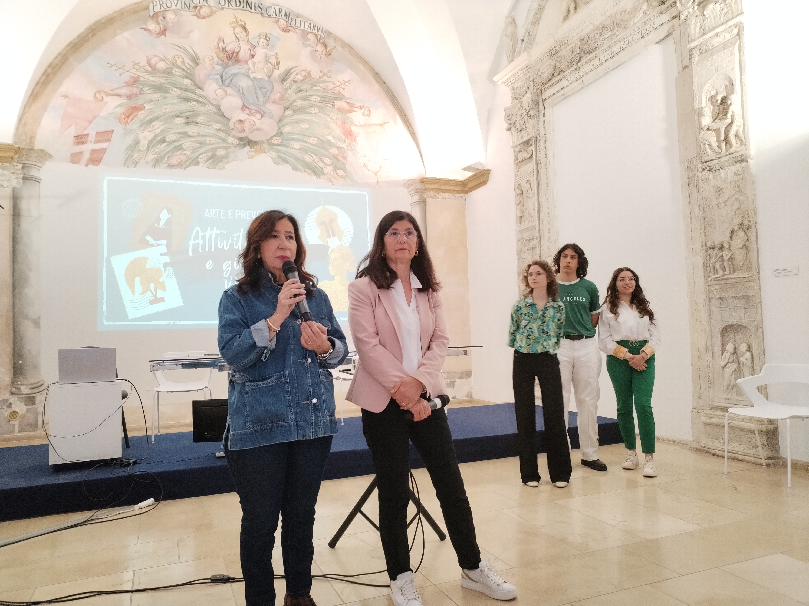
Progetto “Prevenzione e Arte” – LILT – Museo Pepoli classi 3^A e 5^A ind. Arti Figurative Liceo Artistico

Slide 29
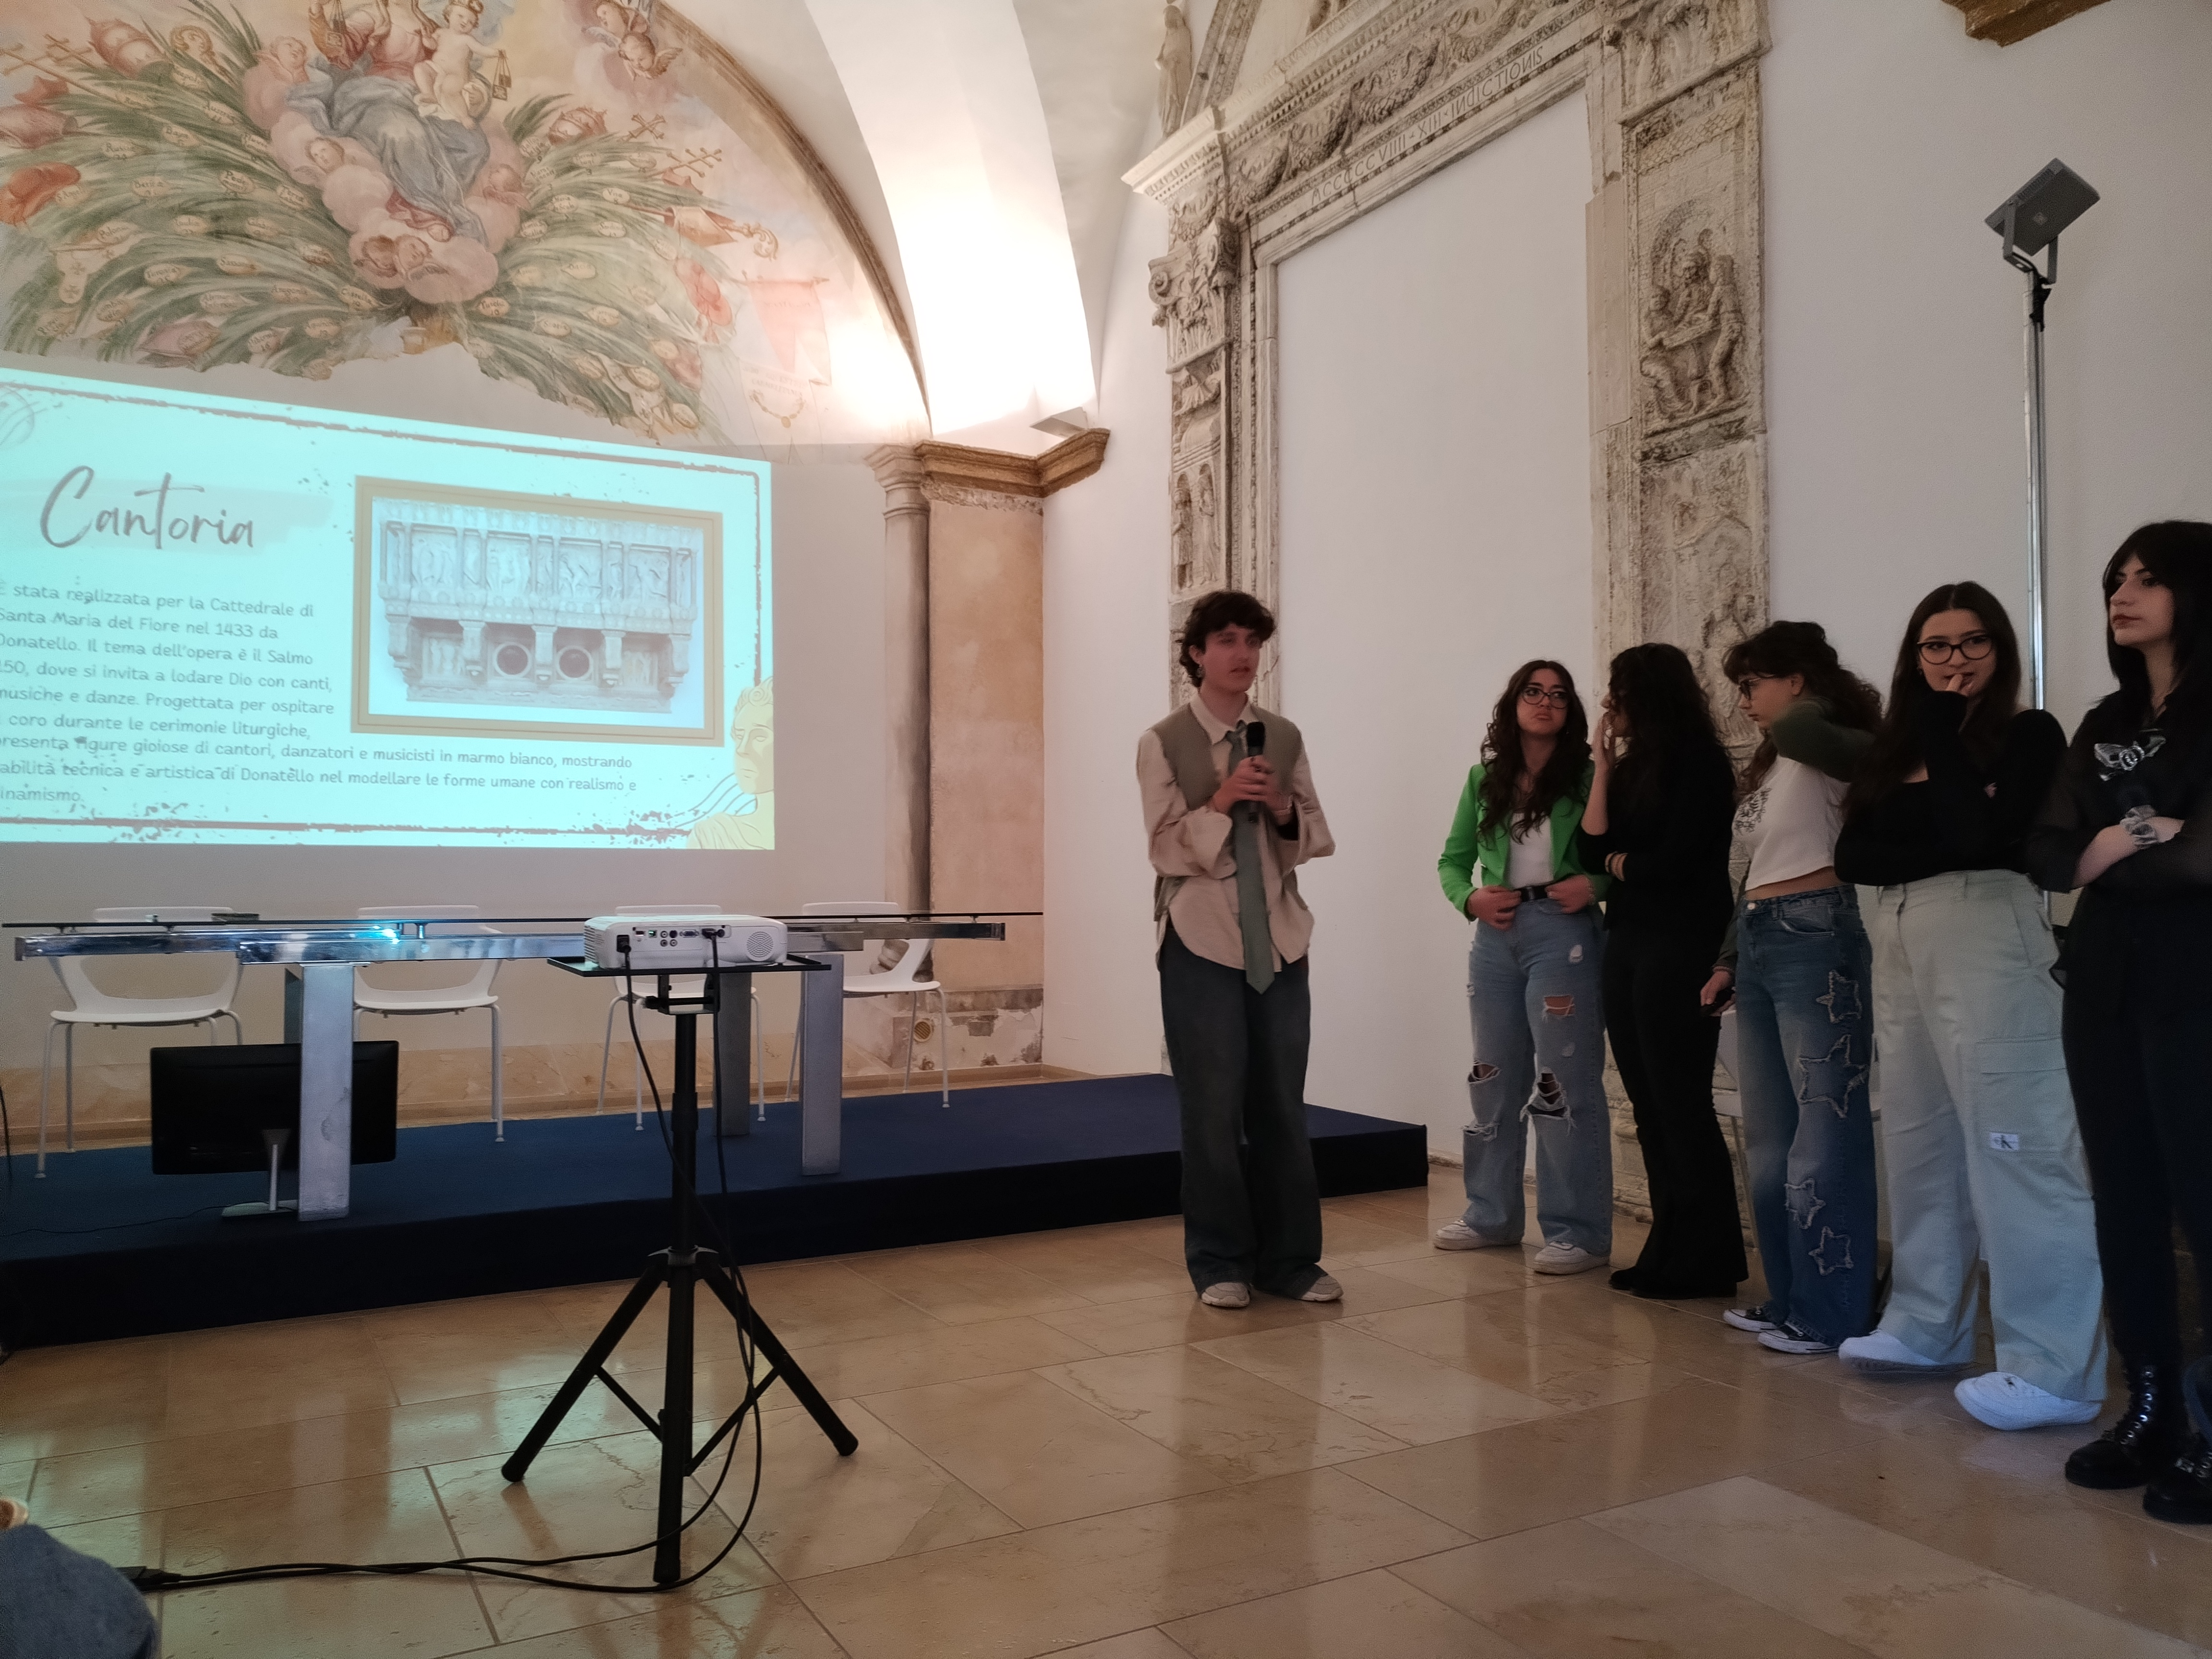
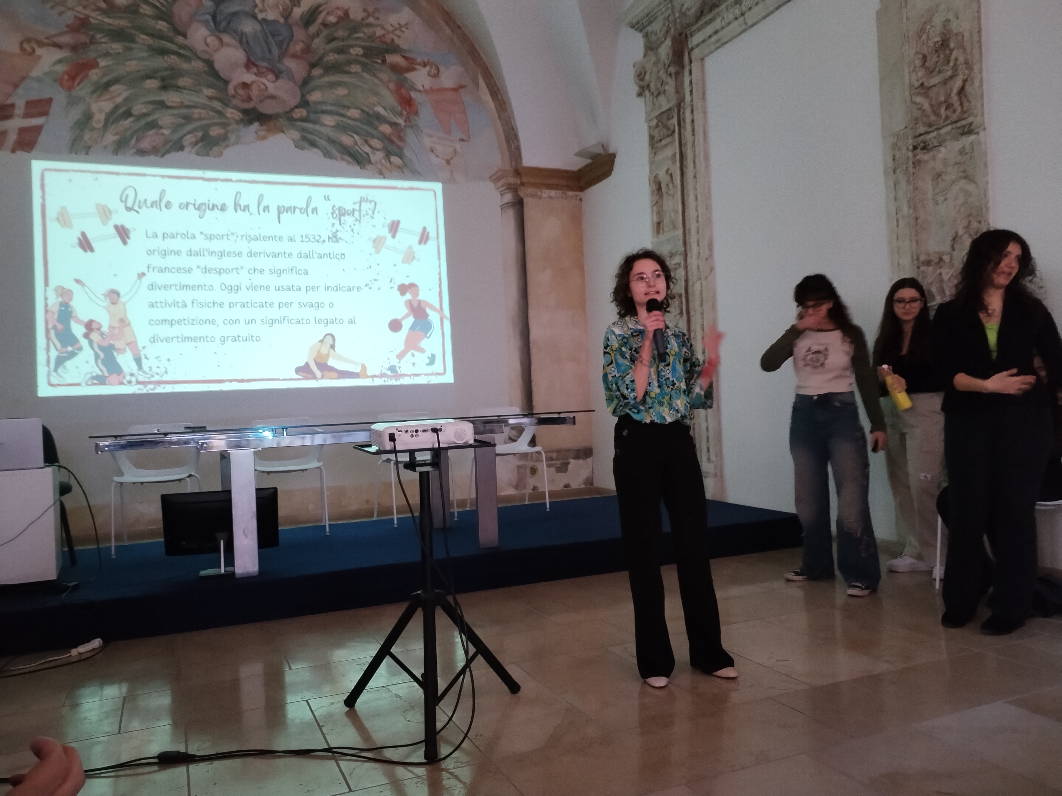

Slide 30


Slide 31
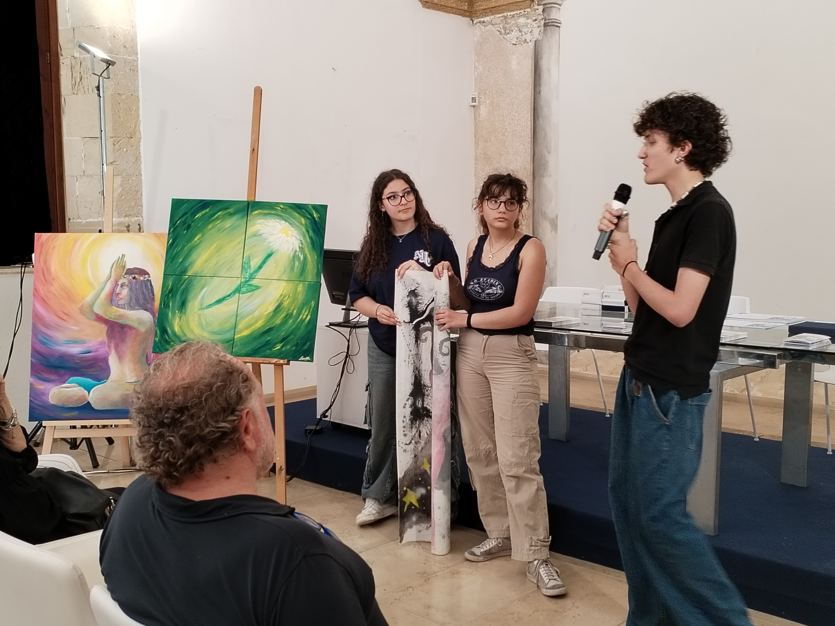
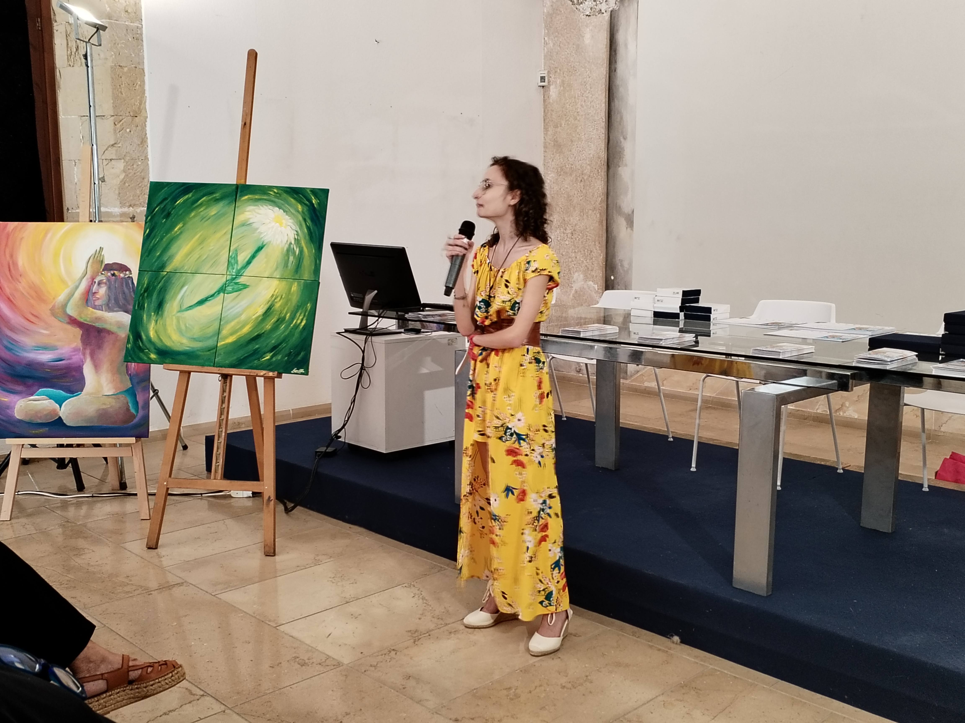

Slide 32
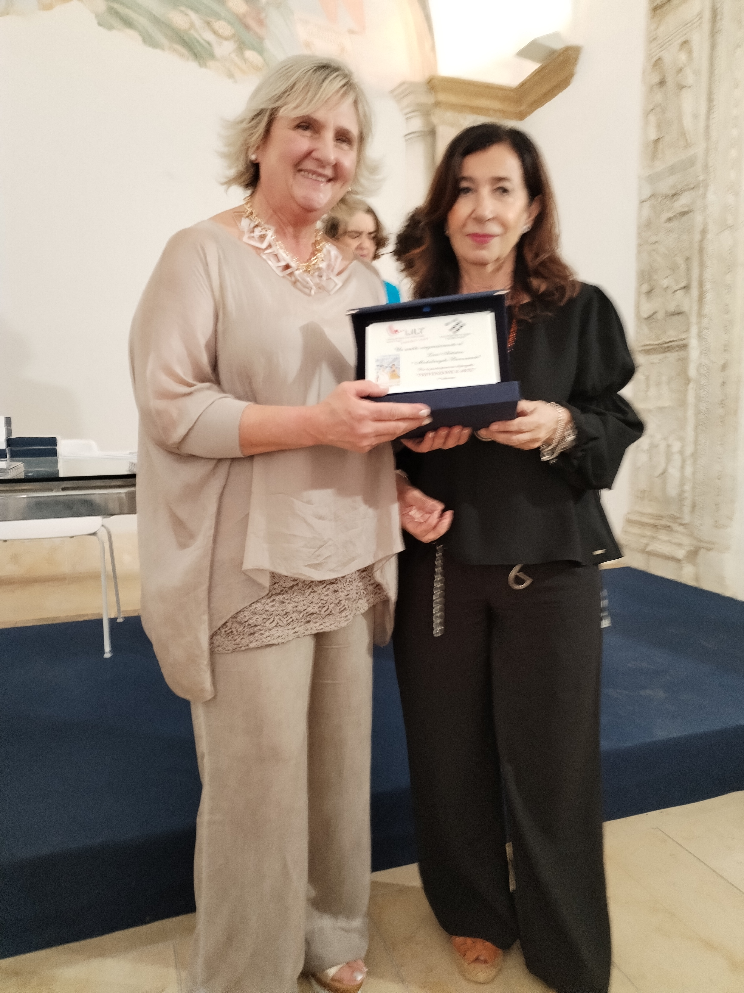
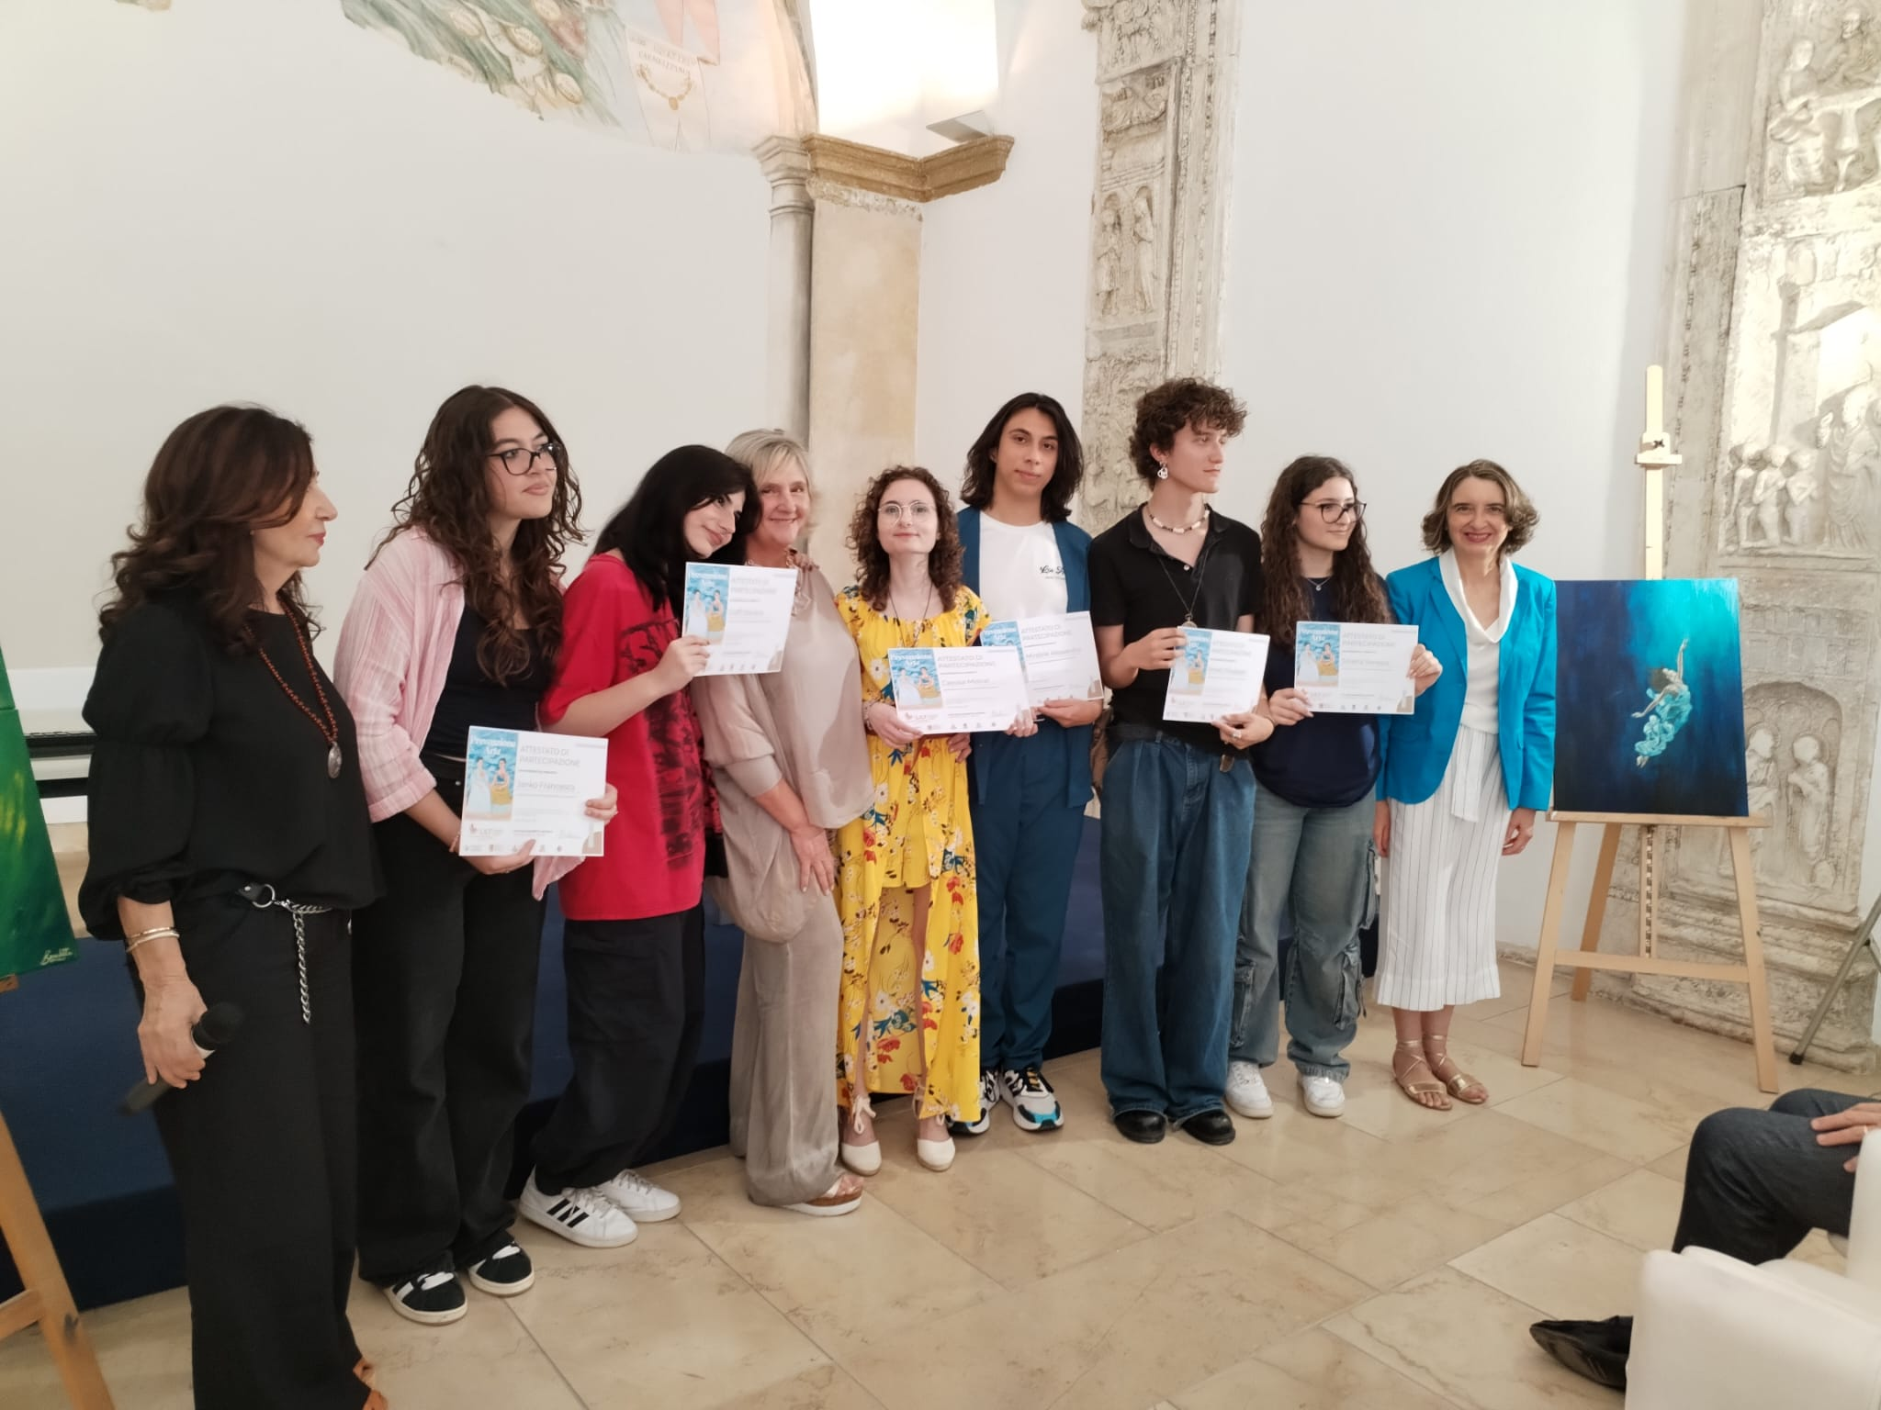

Slide 33
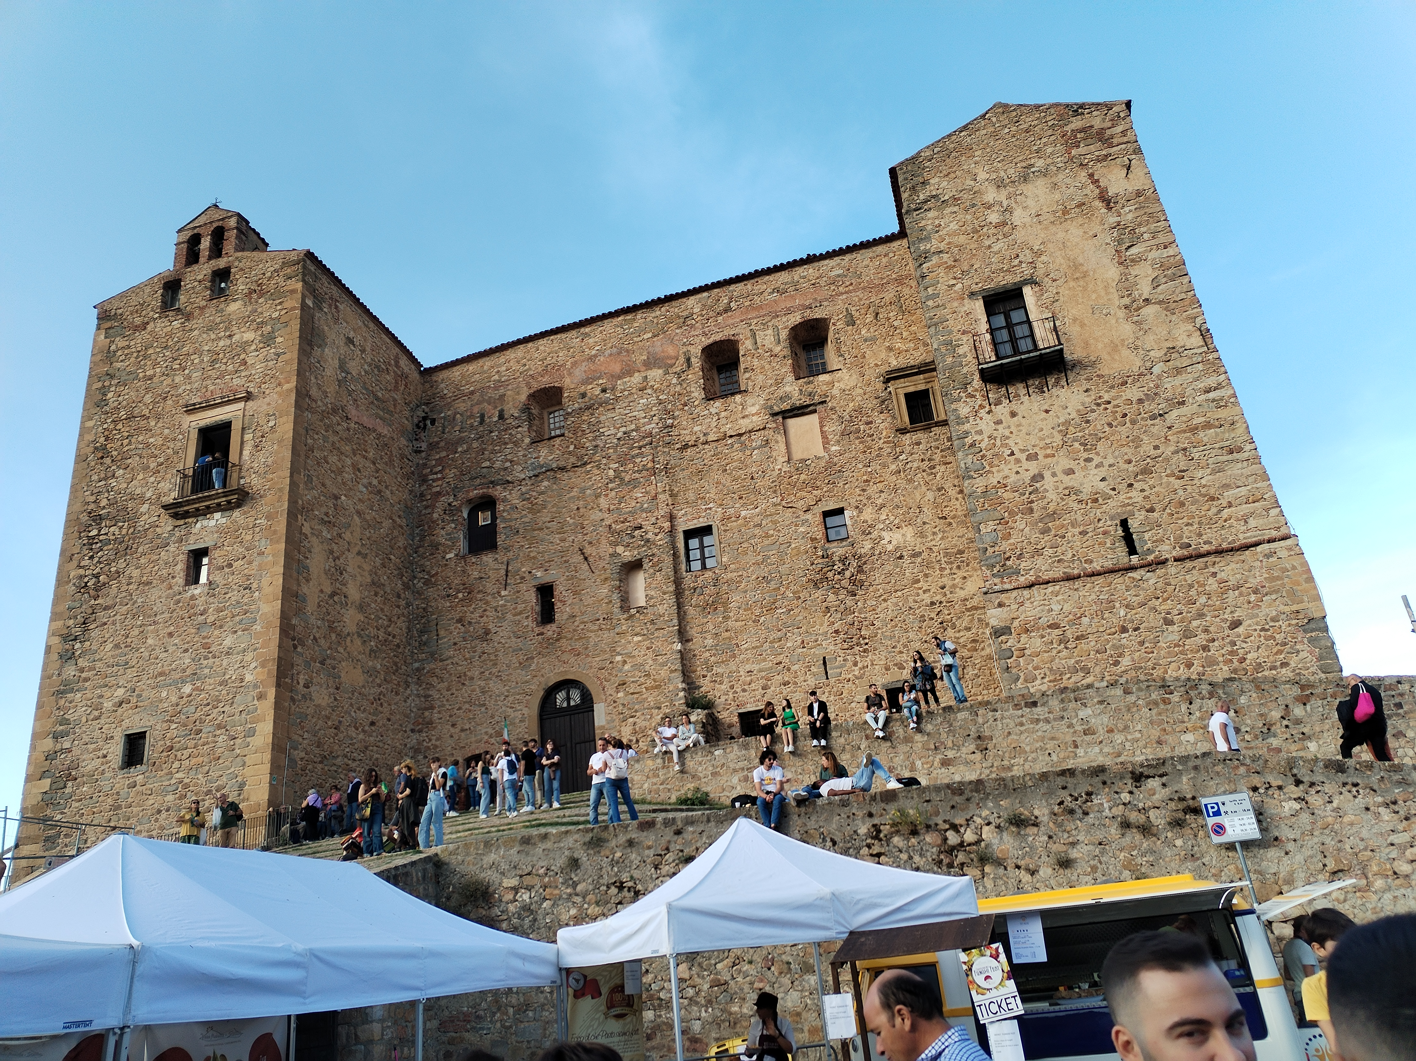
Viaggi di Istruzione

Slide 34
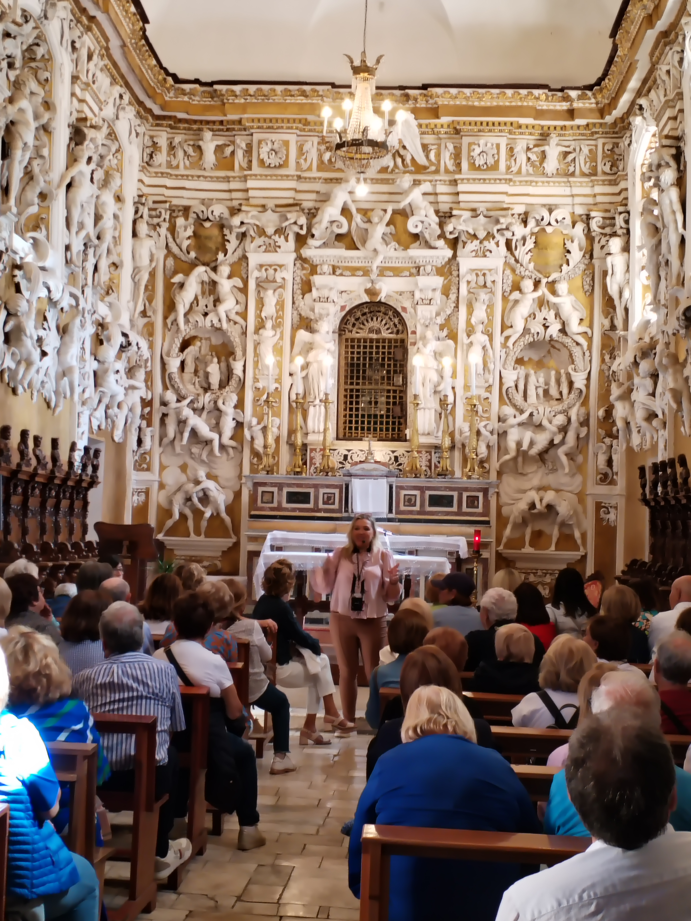
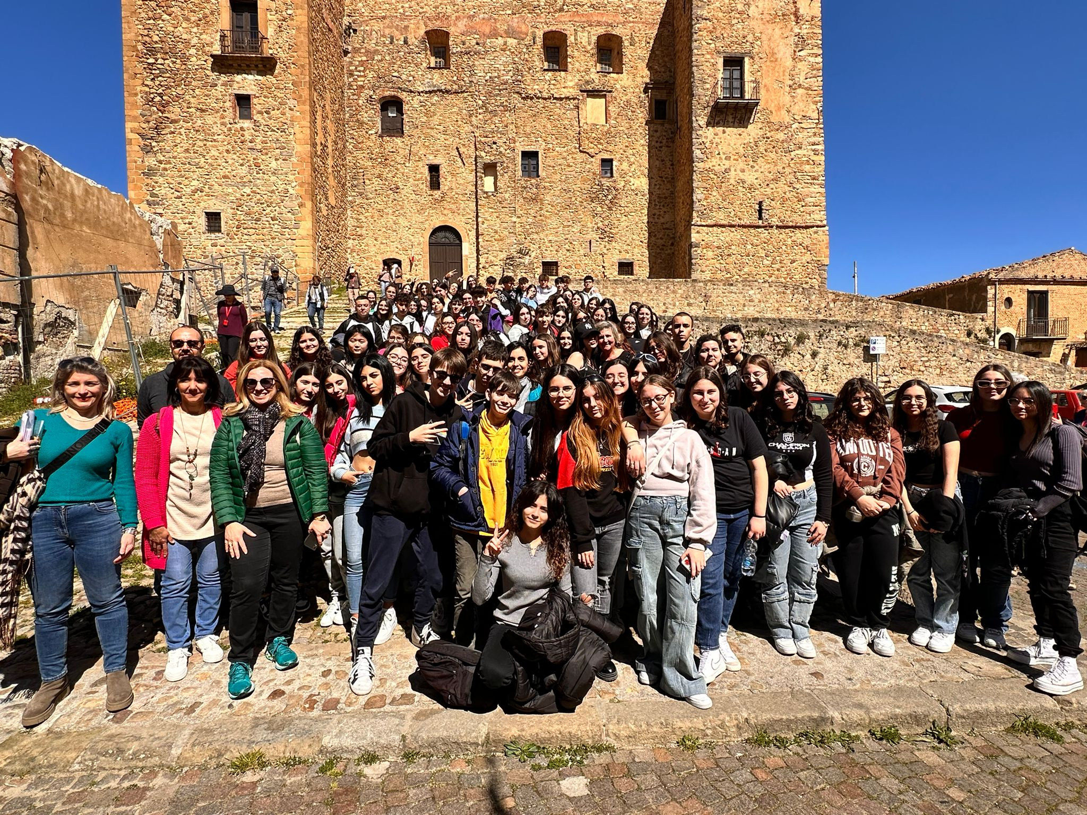
Castelbuono

Slide 35
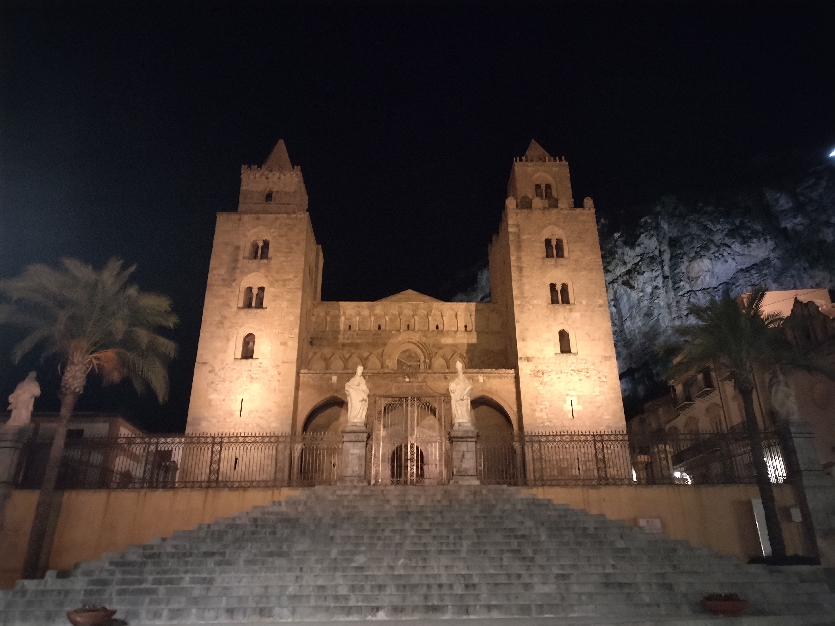
Cefalù

Slide 36
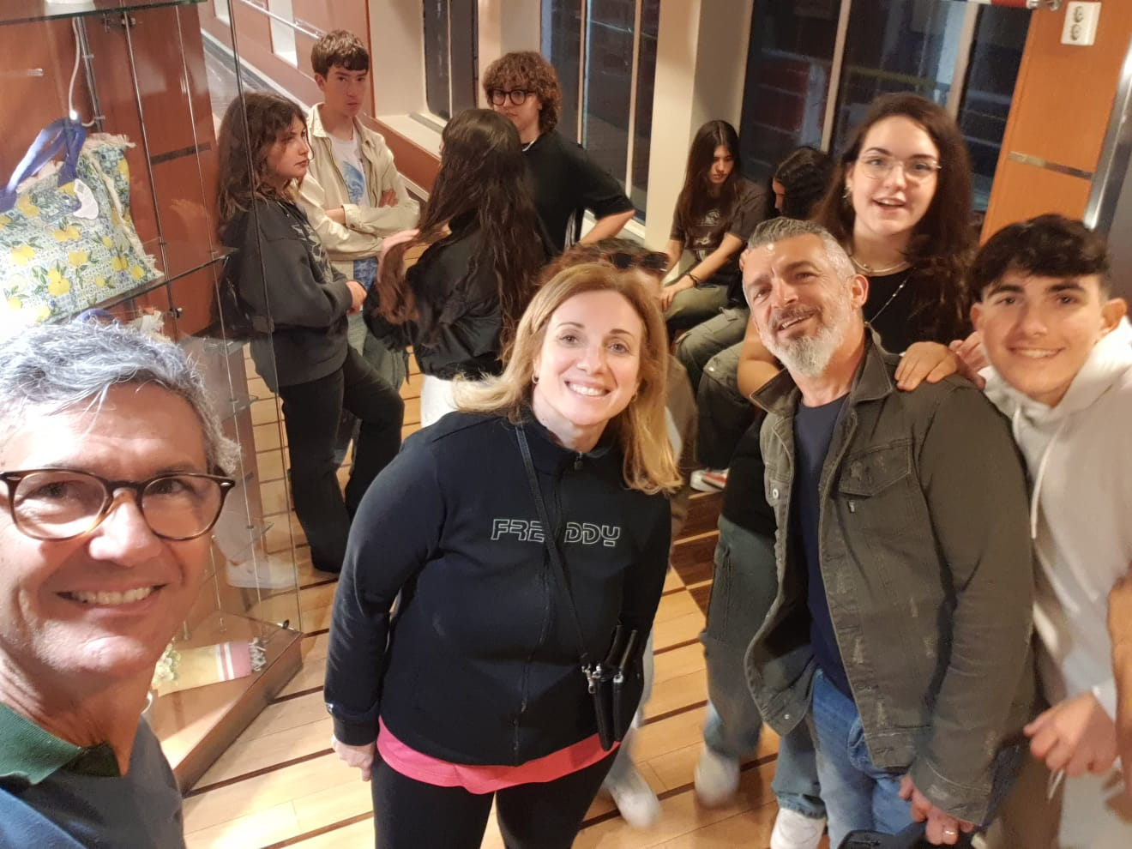
In viaggio verso Napoli

Slide 37
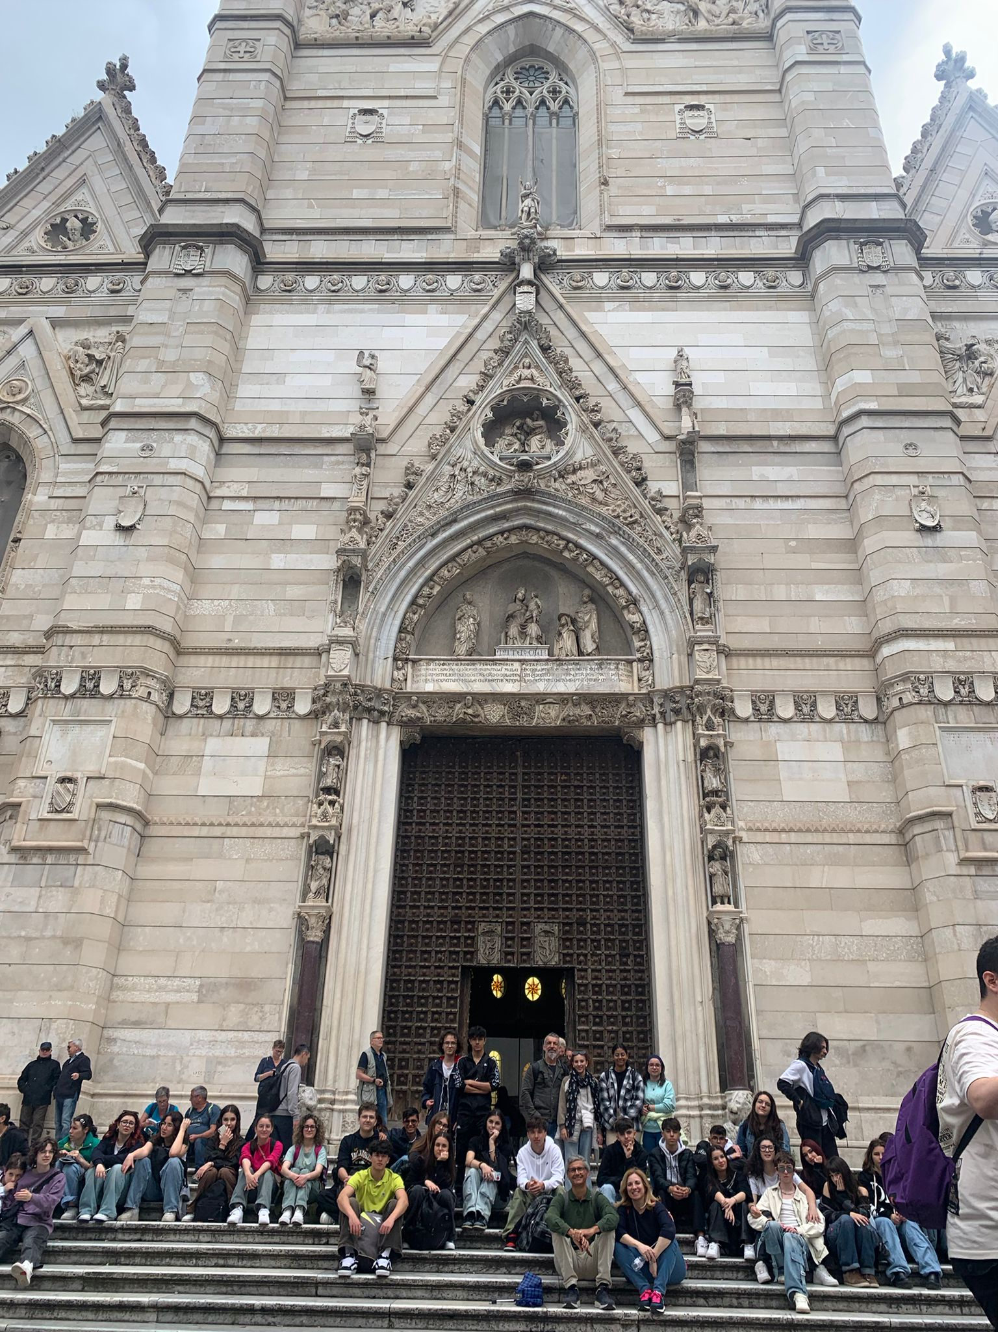

Duomo di S. Gennaro
Chiostro di S. Chiara

Slide 38


Pompei

Slide 39

Caserta

Slide 40



Slide 41

SERENA ESTATE!

